Slide 1


Kursus Pembuat Perubahan Lokal​​

Slide 2

SESI 2
Mengenalkan kebebasan
berpikir, berhati nurani,
beragama dan berkeyakinan
Notes:
(Tampilkan slide ini selama latihan pembukaan)

Slide 3
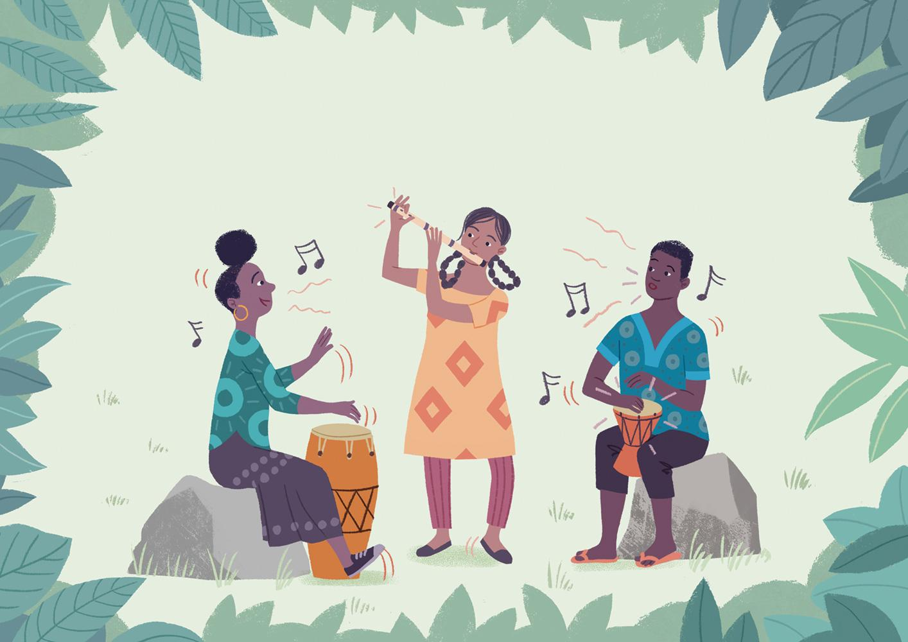
Lagu seruling dan genderang
Ilustrasi oleh Toby Newsome
Notes:
Slide 3-23 mengilustrasikan cerita yang digunakan dalam latihan 'Pada suatu hari’.
Lagu seruling dan genderang
Oleh Katherine Cash dan Sidsel-Marie Winther Prag.
Ilustrasi oleh Toby Newsome

Slide 4
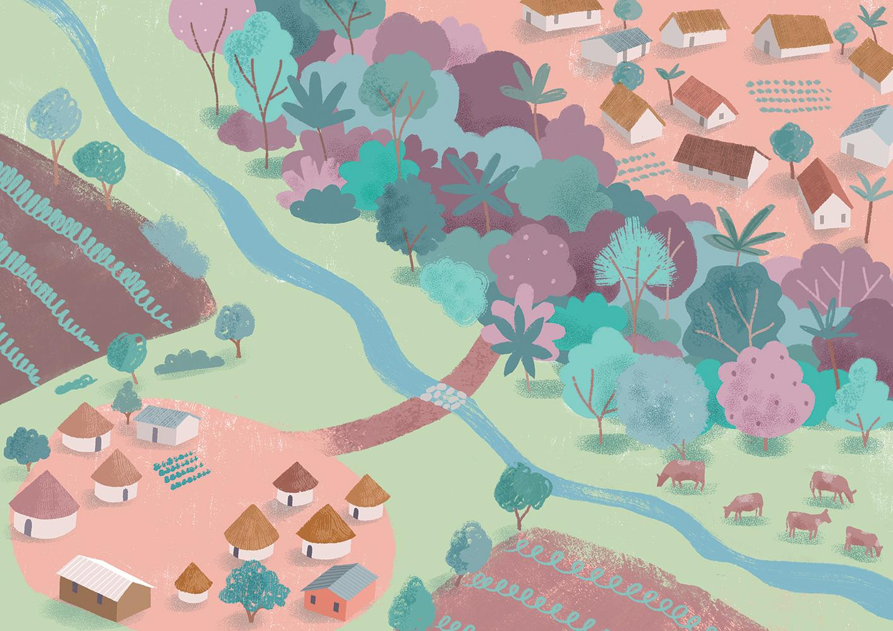
Notes:
Pada suatu ketika, terdapat dua desa.

Slide 5
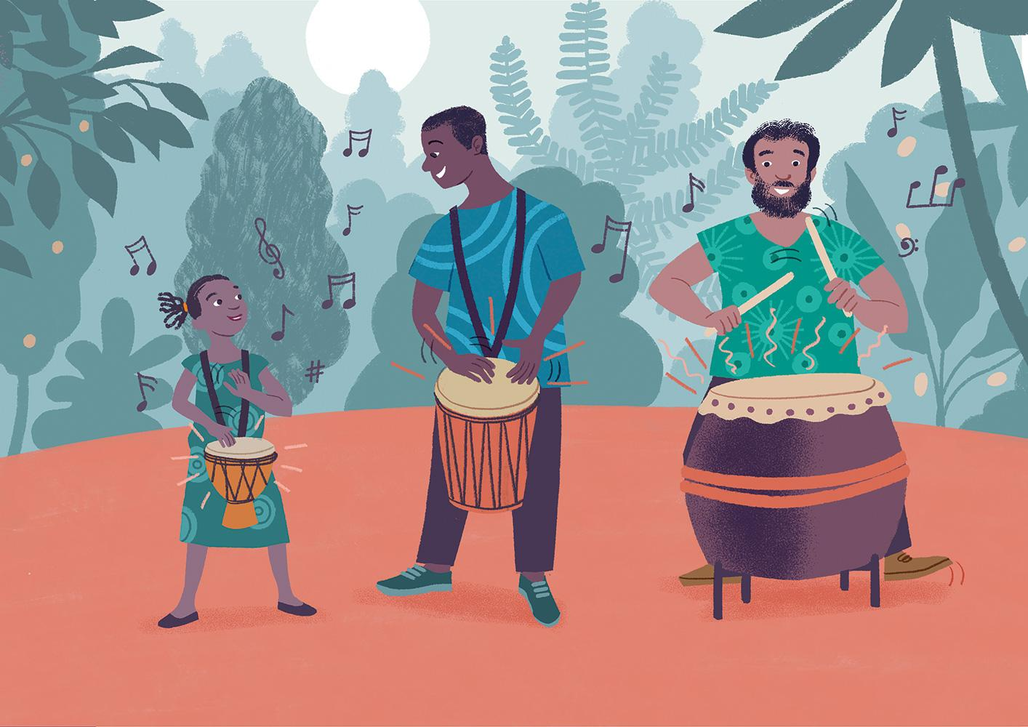
Notes:
Orang-orang desa di hutan itu terkenal dengan permainan genderang dan tariannya. Saat seorang anak bisa duduk tegak, mereka diberI genderang. Ada genderang kecil yang terdengar seperti hujan yang tenang dan genderang gemuruh besar yang membutuhkan dua orang untuk membawanya. Gederang mengiringi kehidupan - perayaan, berkabung dan segala sesuatu di antaranya - dan orang-orang percaya bahwa genderang menjaga kehidupan mereka selaras dengan semangat hutan.

Slide 6
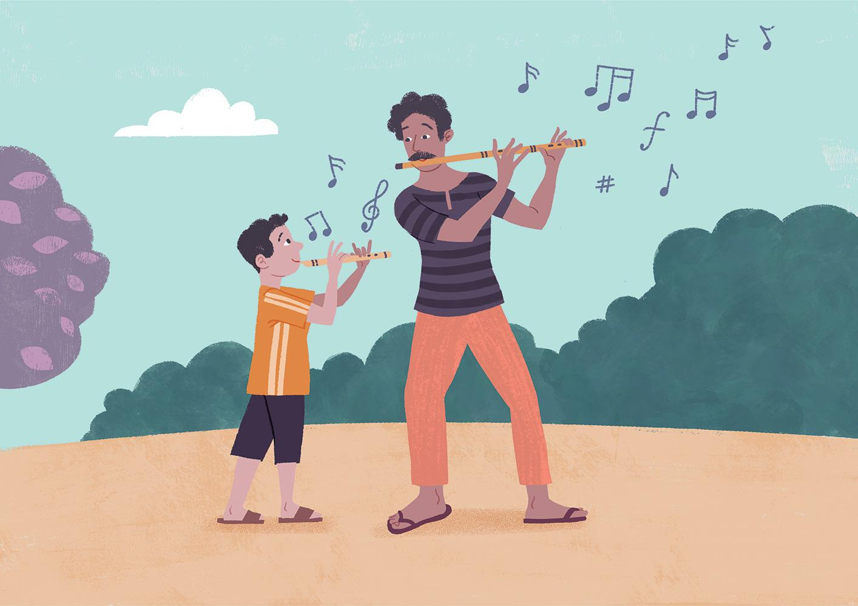
Notes:
Orang-orang desa di lembah di bawah tidak pernah mengerti para penabuh genderang. Mereka menemukan permainan genderang mengganggu dan terkekeh pada 'tabuhan' yang sederhana. Ketika seorang anak laki-laki lahir di desa ini, ayahnya mengukir seruling dari kayu atau tulang dan anak itu membawanya dengan tali di lehernya sampai akhir hayatnya. Butuh waktu bertahun-tahun untuk menguasai melodi tradisional mereka dan kehormatan tertinggi diberikan kepada orang-orang yang keahliannya membuat seruling itu bernyanyi dengan begitu merdu sehingga Dewa surga akan terpesona dan memberikan hujan dan sinar matahari untuk ladang.

Slide 7
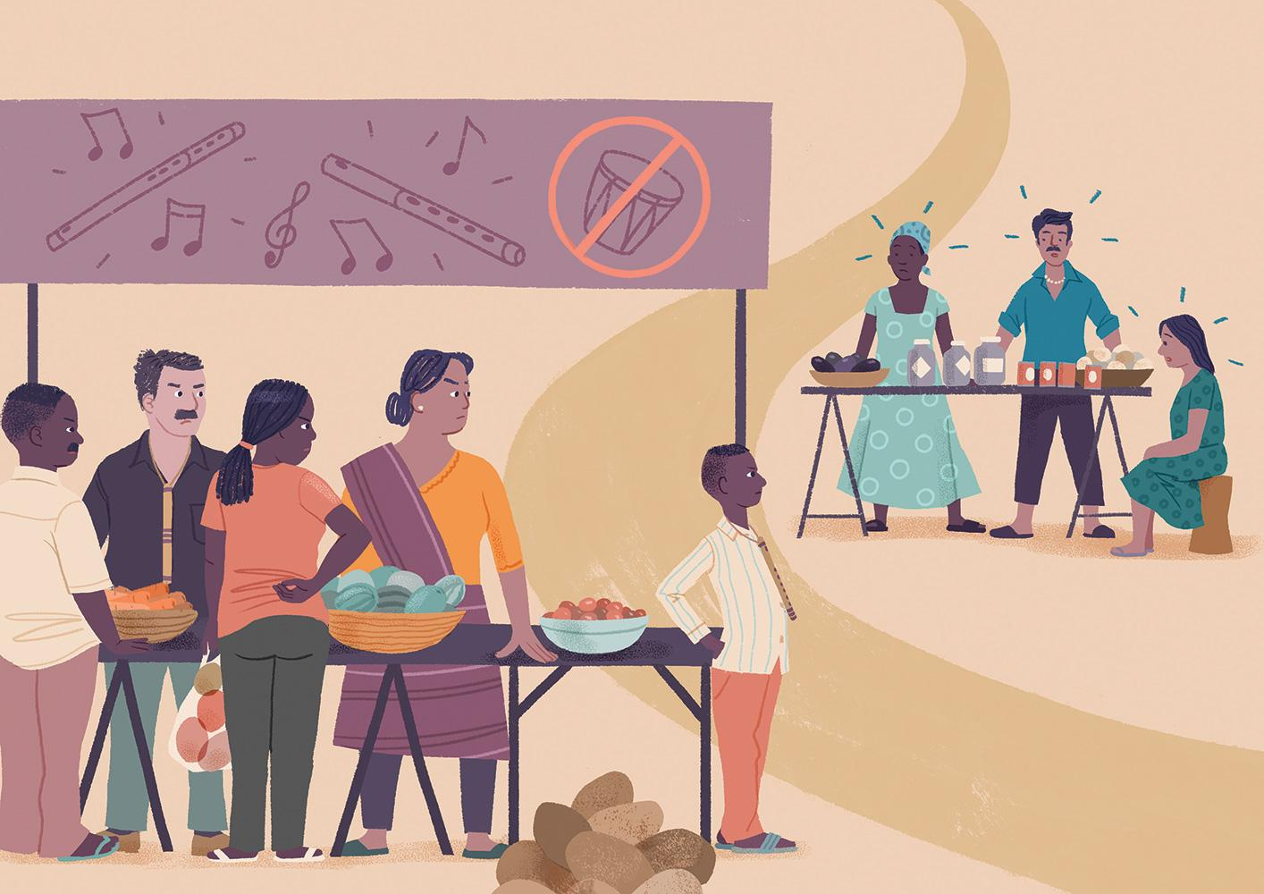
Notes:
Meskipun penduduk Desa Genderang pergi ke pasar mingguan di Desa Seruling untuk menjual barang dagangan mereka, orang-orang dari kedua desa tidak berbaur. Permainan genderang dilarang di pasar. Banyak pemilik kios dari Desa Seruling menolak untuk menjual kepada para penabuh genderang dan para penabuh genderang itu membenci penduduk desa seruling.

Slide 8
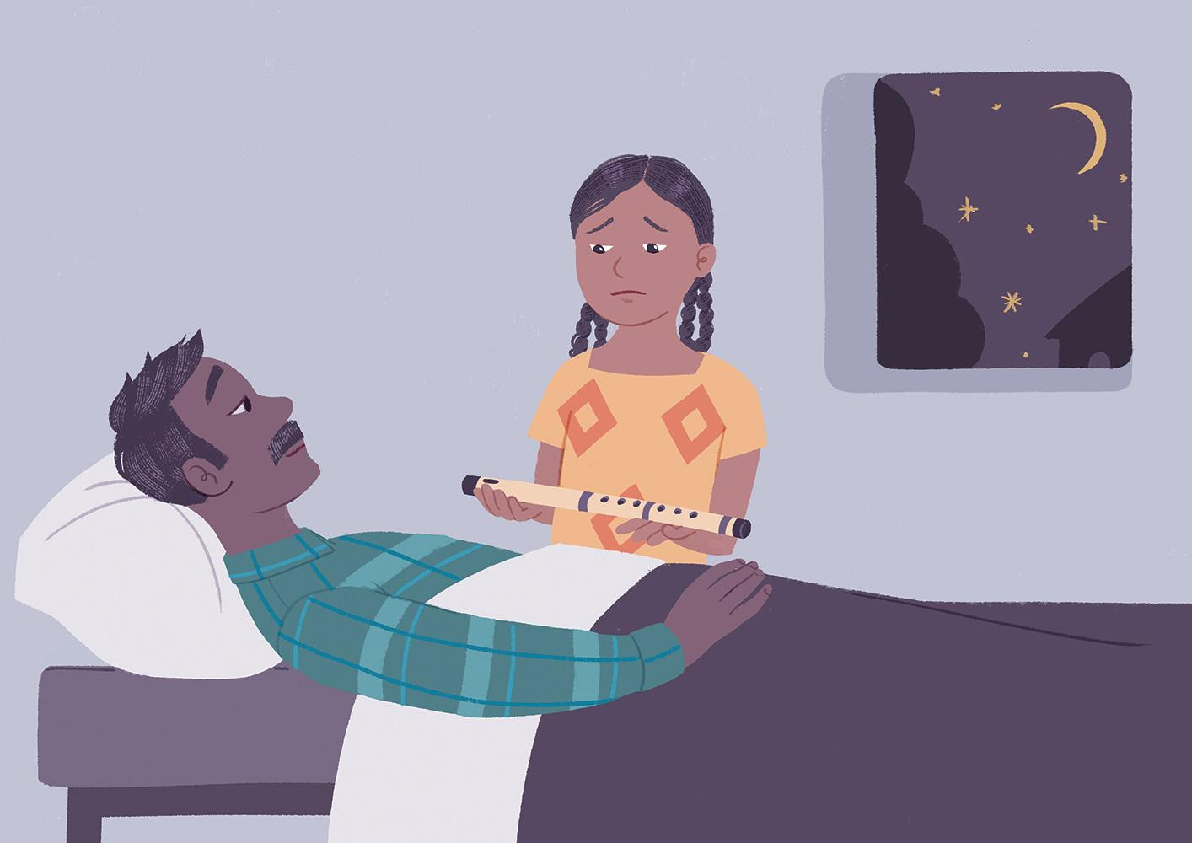
Notes:
Seorang gadis muda, anak tunggal bernama Ziana, tinggal di Desa Seruling. Keingintahuan dan kebaikannya membuatnya dicintai oleh semua orang. Ketika ia berusia 10 tahun, ayahnya jatuh sakit. Suatu hari, ayahnya memanggilnya, “Putriku tersayang, aku tidak akan hidup lama. Ambil serulingku dan pakailah agar kita selalu bersama”. Ziana merasa malu; tidak biasa bagi anak perempuan untuk membawa seruling, tetapi segera dia bertanya pada dirinya sendiri, “Mengapa saya tidak diizinkan memainkannya? ” Pada hari ayahnya meninggal, Ziana mengambil seruling dan menggantungkannya di lehernya.

Slide 9
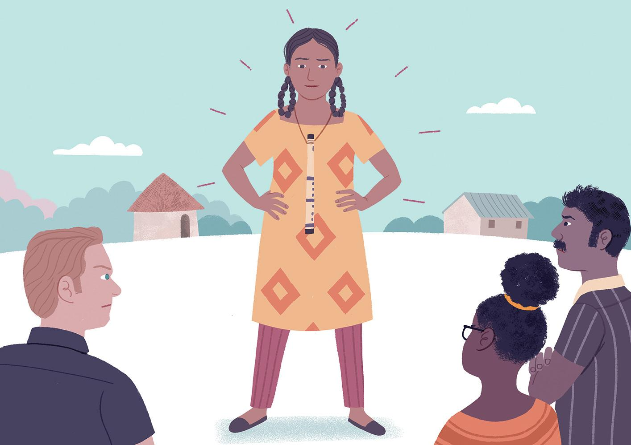
Notes:
Seiring Ziana tumbuh, ia bekerja keras membantu ibunya menanam sayuran untuk dijual di kios pasar mereka. Meskipun ia rajin dan baik, orang-orang di desa Ziana sering mencemoohnya karena dia memakai seruling. Terkadang mereka mencoba meyakinkannya untuk melepasnya, tetapi ia menolak. Setiap kali dia memiliki kesempatan, Ziana akan melarikan diri ke hutan dan memainkan seruling ayahnya.

Slide 10
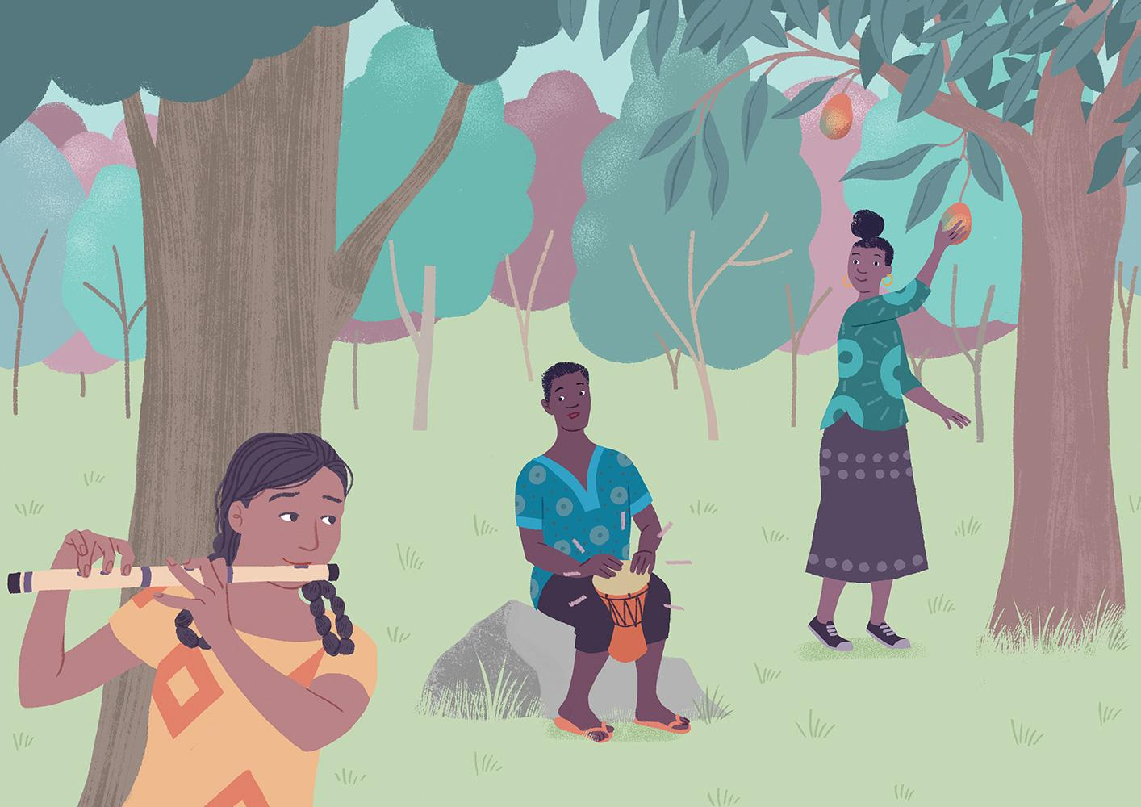
Notes:
Pada suatu hari, Ziana mendengar suara genderang yang samar. Karena penasaran, dia mengikuti ketukan genderang melalui hutan ke tempat terbuka, di mana seorang pemuda sedang bermain genderang dan bernyanyi, sementara saudara perempuannya memetik buah dari pohon. Ziana mengenali mereka dari pasar - mereka adalah saudara kandung bernama Ono dan Iris.
Bersembunyi di balik pepohonan, Ziana mulai memainkan serulingnya. Nyanyian seruling dan irama kendang menari bersama dalam alunan musik yang indah.
Ketika lagu selesai, Ziana melangkah hati-hati ke tempat terbuka. Ono dan Iris terkejut melihat seorang gadis dengan seruling tetapi tersenyum, menyadari bahwa ia, seperti mereka, tidak diizinkan memainkan alat musiknya di desa Seruling. Iris menawarkan Ziana beberapa buah, dan ketiganya mengobrol dan bermain musik sampai malam tiba.

Slide 11
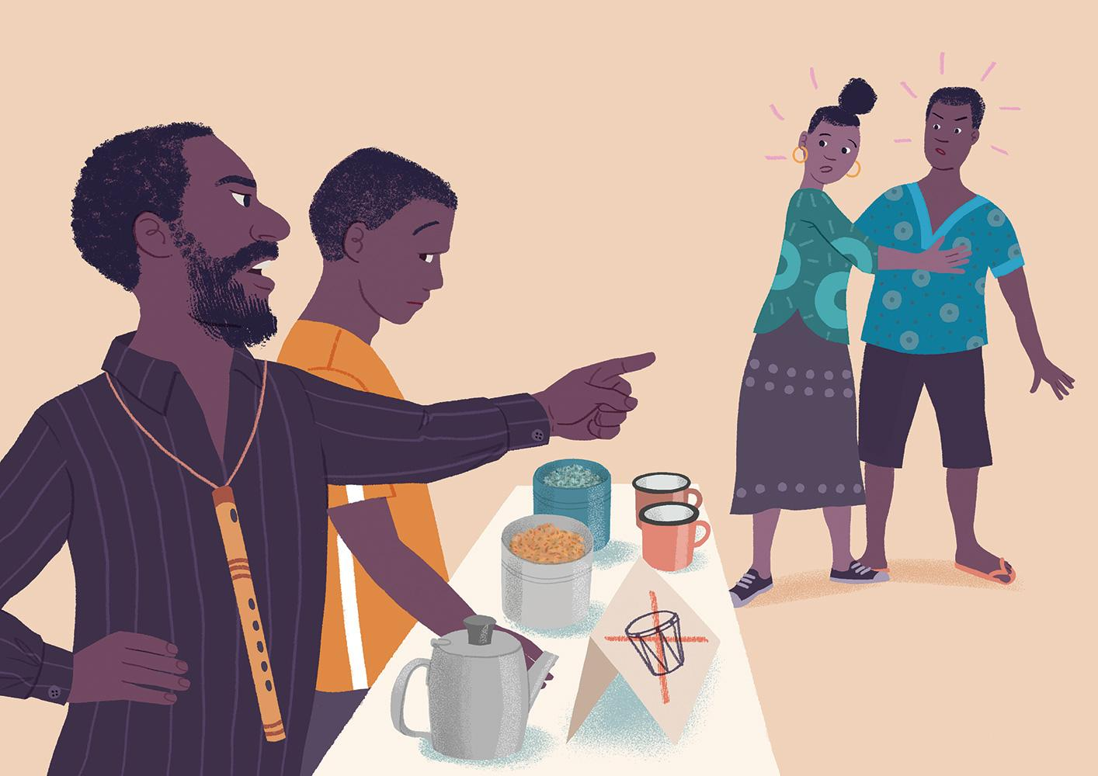
Notes:
Pada hari berikutnya di pasar Ziana melihat teman-teman barunya di depan warung teh. Pemilik kios meneriaki mereka, “Pergi, penabuh genderang kotor!” Ono marah, tapi Iris menyeretnya pergi. Anak pemilik warung yang sedang menuangkan teh untuk Ono tampak malu.

Slide 12
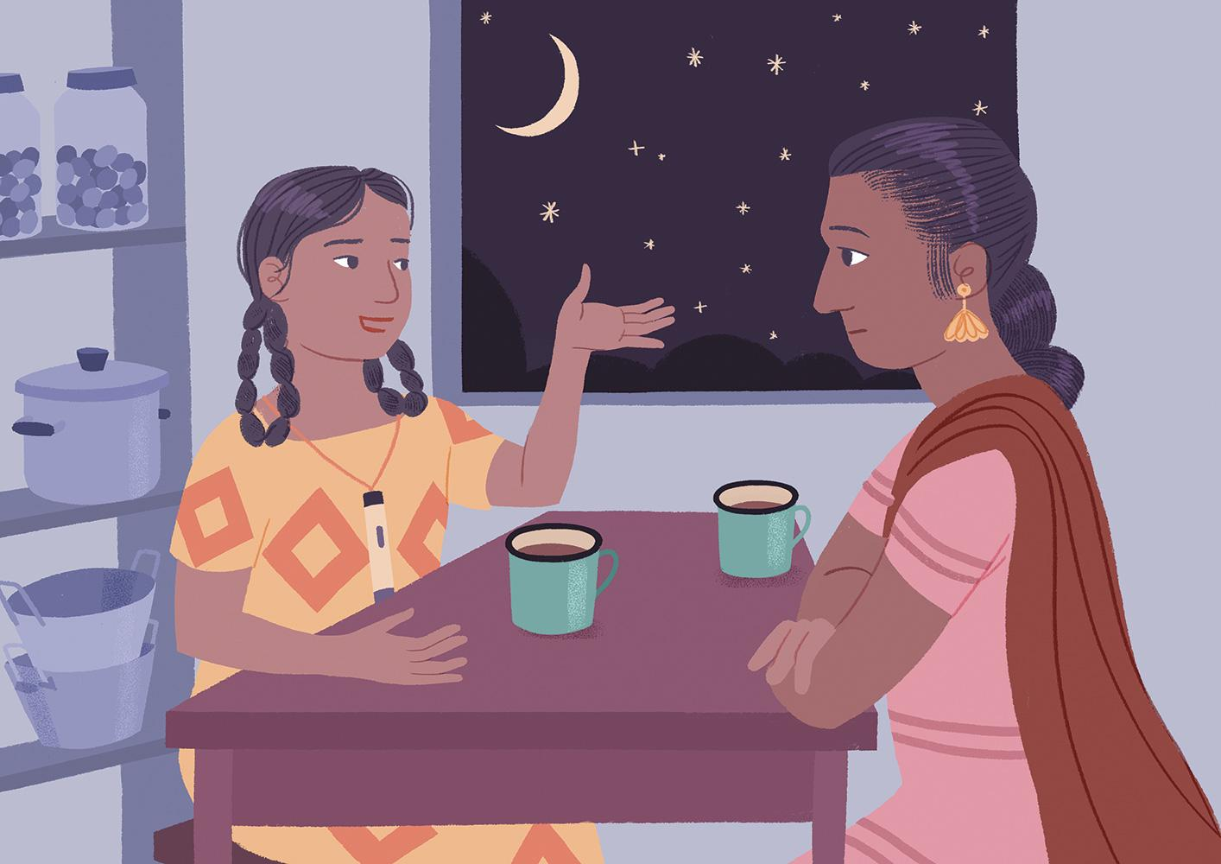
Notes:
Ziana tidak pernah memikirkan tanda 'tidak boleh ada penabuh genderang' sebelumnya. Hatinya terasa berat saat menyadari bahwa ia dan ibunya tidak pernah membeli apapun dari kios penabuh genderang.
Malam itu Ziana berbicara dengan ibunya dan bertanya mengapa mereka tidak pernah pergi ke stan penabuh genderang. “Lebih baik tetap berpegang pada apa yang kamu tahu,” jawab ibunya, tetapi Ziana tidak mengerti dan terus bertanya mengapa semua orang tidak boleh diterima di mana-mana dan mengoceh tentang buah-buahan lezat yang dijual Ono dan Iris di kios mereka. Akhirnya, ibu Ziana setuju untuk mencoba beberapa buah mereka pada hari pasar berikutnya.

Slide 13
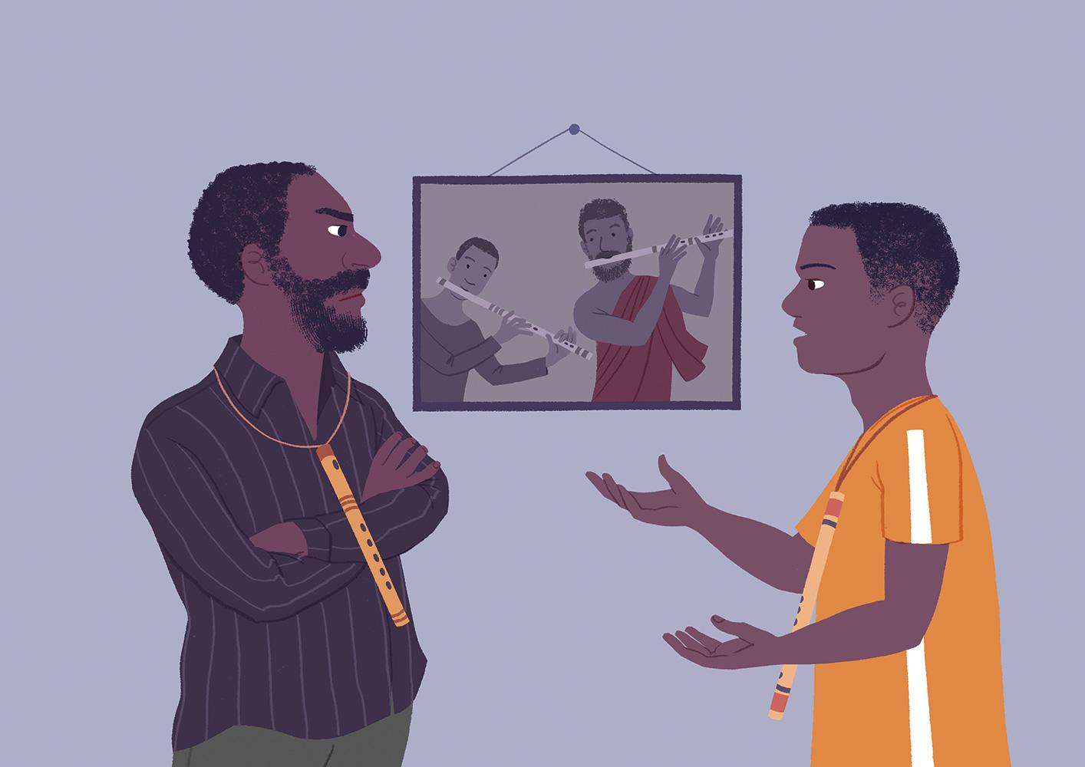
Notes:
Sementara itu, di rumah pemilik warung teh terjadi pertikaian ketika anak pemilik warung teh, Brone, mempertanyakan perlakuan ayahnya terhadap para penabuh genderang. Pemilik warung adalah salah satu pemain seruling paling terhormat di desa. Ayah dan kakeknya adalah musisi yang terampil, tetapi putranya sangat kecewa. Tidak peduli seberapa keras Brone mencoba, ia tidak bisa menguasai bahkan melodi yang paling dasar sekalipun. Setelah bertahun-tahun latihan paksa dan komentar kejam, Brone kehilangan semua apresiasi untuk seruling. Ia merasa tertarik pada ritme genderang yang renggang dan memimpikan kehidupan lain.

Slide 14
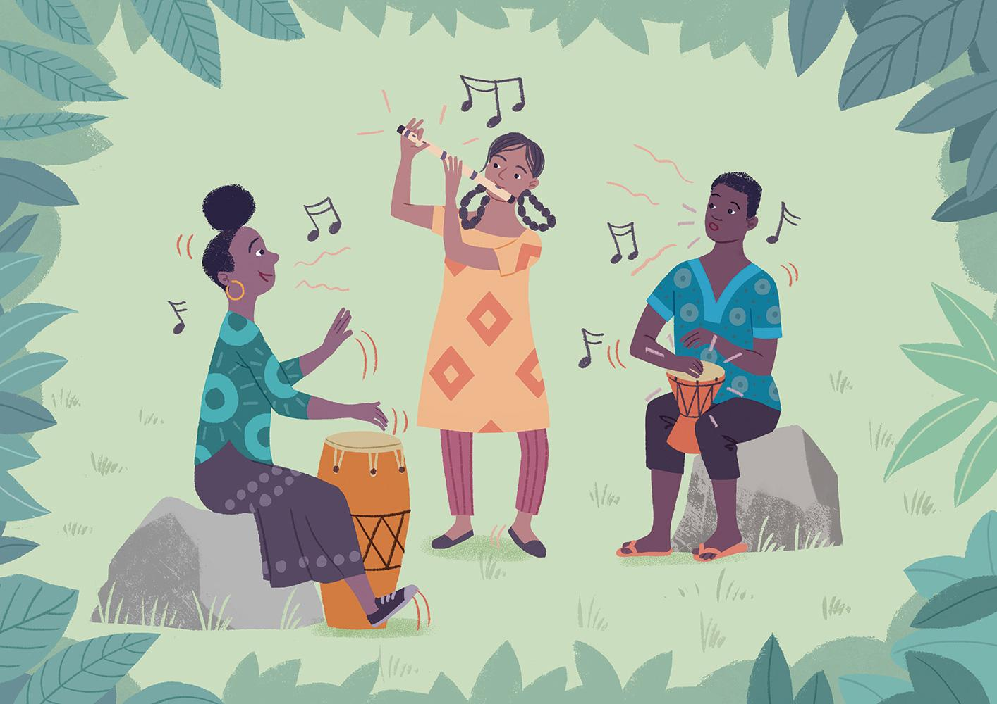
Notes:
Seiring berjalannya waktu Ziana, Iris dan Ono terus bertemu di hutan untuk bermain bersama. Mereka juga memimpikan - suatu waktu ketika semua orang akan disambut, di mana genderang dan seruling dapat dimainkan secara terbuka dan di mana mereka dapat memainkan musik indah mereka bersama di pasar.

Slide 15
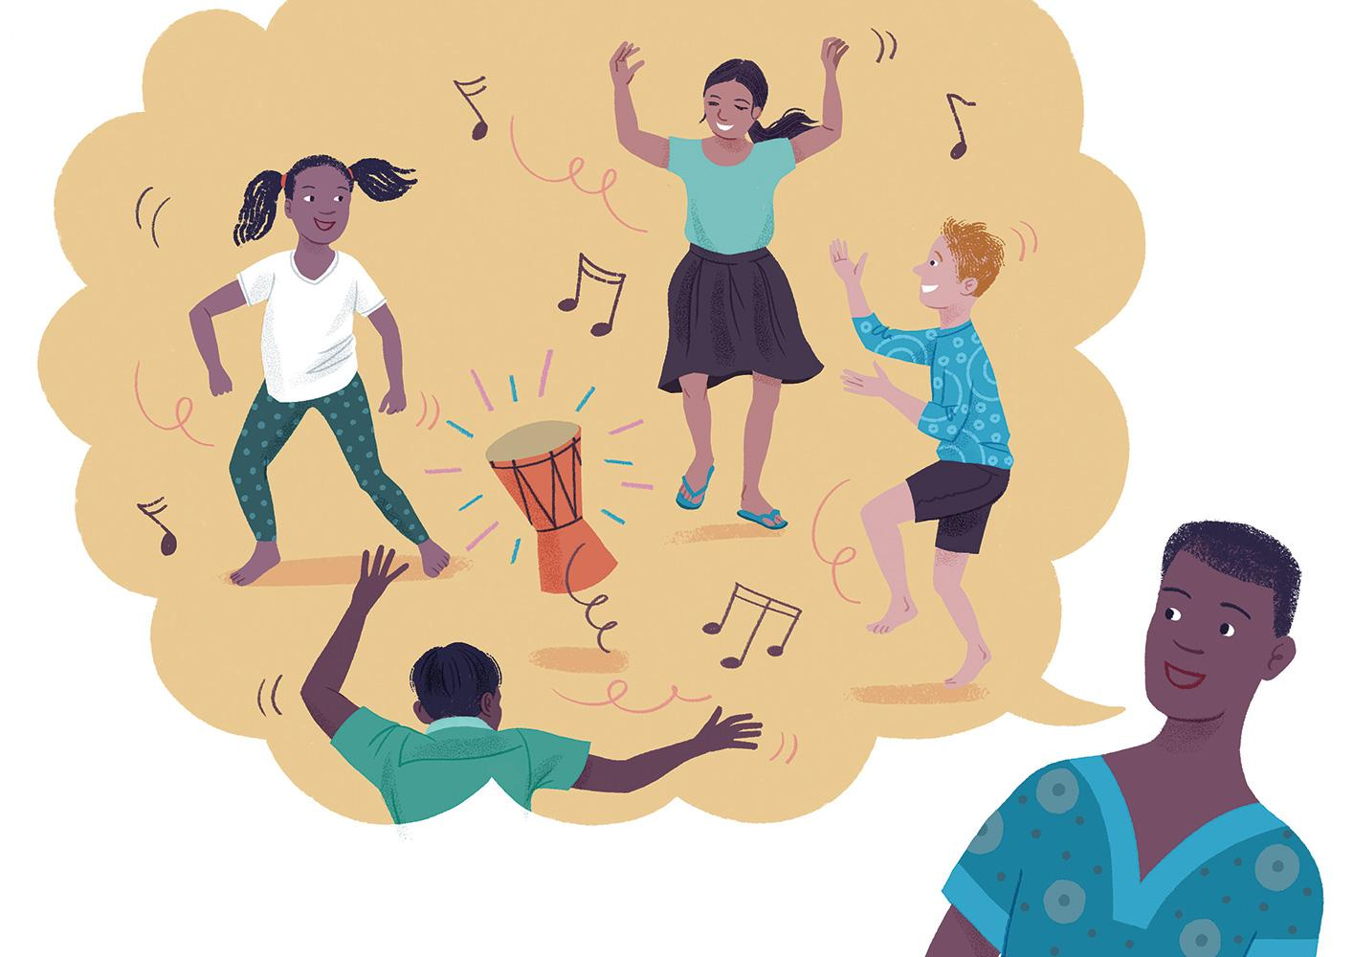
Notes:
Setiap minggunya, Ono dan Iris akan mengunjungi Ziana dan ibunya di kios sayur dan ibu Ziana akan membeli buah dan kacang dari mereka. Suatu hari, Ono melihat ibu Ziana melihat dengan rasa ingin tahu pada genderang yang dibawanya di ikat pinggangnya.
“Ini adalah genderang tertawa”, kata Ono, “Suaranya berarti kebahagiaan dan anak-anak menari dan tertawa ketika saya memainkannya”. Ibu Ziana terpesona.
Penabuh genderang lain mulai berkumpul, dan Ziana dan ibunya juga bertanya tentang genderang mereka. Hari itu, ibu Ziana menjual sayurannya dengan sangat cepat. Pemilik kios tetangga marah padanya karena menyambut genderang ke bagian pasar mereka, tetapi ibu Ziana beralasan bahwa jika semua orang bisa membeli dagangan dari satu sama lain, mereka semua akan lebih baik.

Slide 16
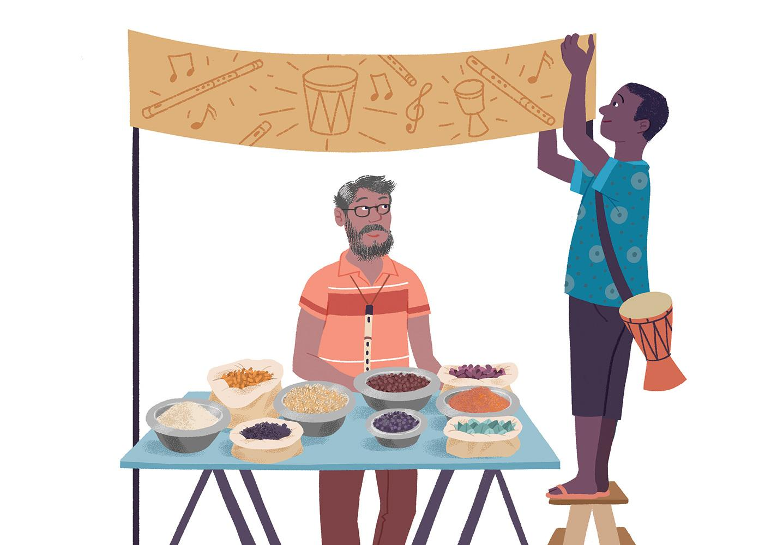
Notes:
Di sebelah kios mereka, seorang lelaki tua menjual rempah-rempah, tetapi bisnisnya buruk. Ono menyarankan untuk memasang tanda yang mengatakan, “Semua orang dipersilakan” untuk meningkatkan penjualan dan mengukir tanda yang indah untuk lelaki tua itu, dengan gambar genderang dan seruling.
Penjualan lelaki tua itu meningkat, dan perlahan pemilik kios lain diyakinkan. Tanda “Semua orang dipersilakan” mulai muncul di kios-kios yang dimiliki oleh para penabuh genderang dan pemain seruling. Pasar berkembang pesat.

Slide 17
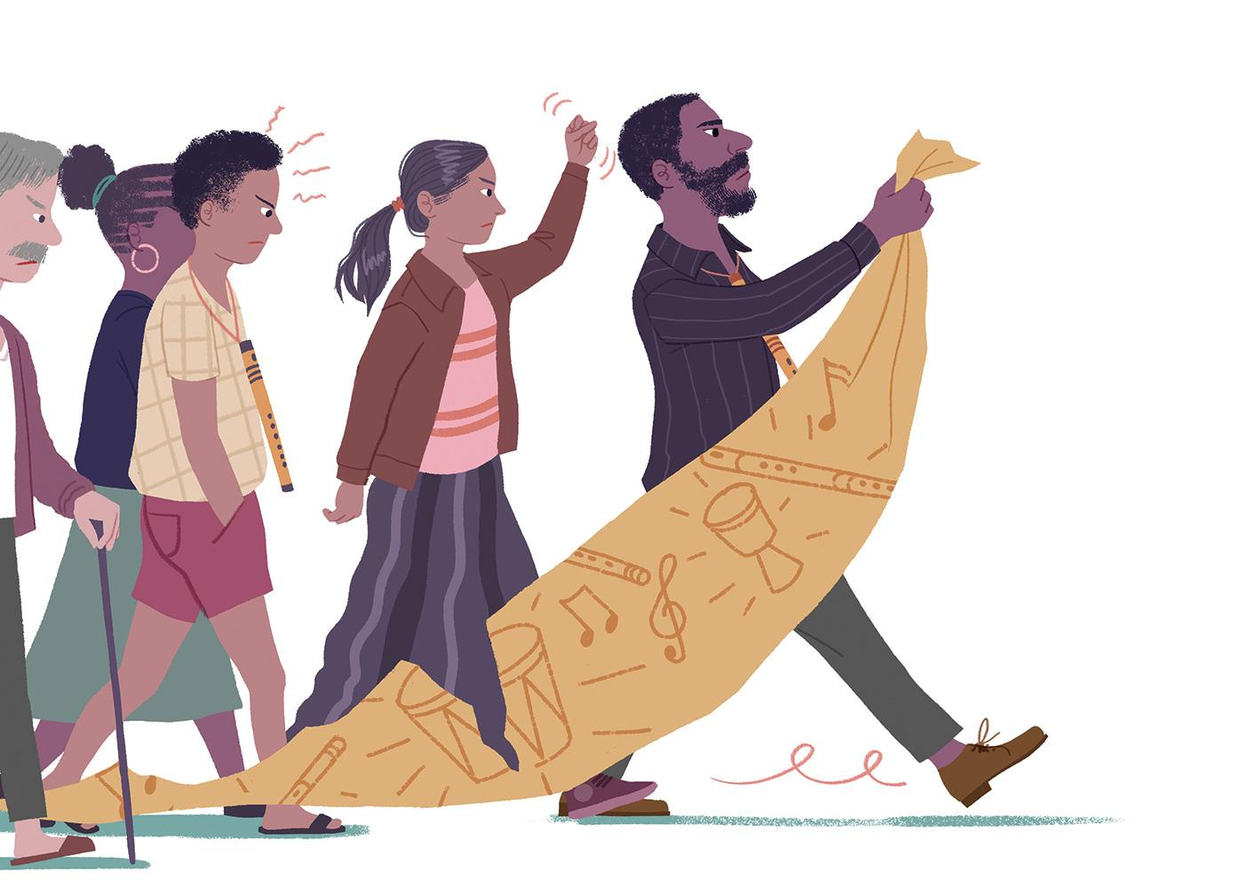
Notes:
Tapi semuanya tidak baik-baik saja. Ayah Brone merasa ngeri dengan penabuh genderang yang memasuki bagian miliknya dari pasar. Ia melihat mereka sebagai ancaman terhadap cara lama dan mengumpulkan orang-orang yang merasakan hal yang sama untuk meruntuhkan papan tanda dan melecehkan para penabuh genderang. Ketegangan tumbuh di pasar dan dewan pasar menjadi khawatir.

Slide 18
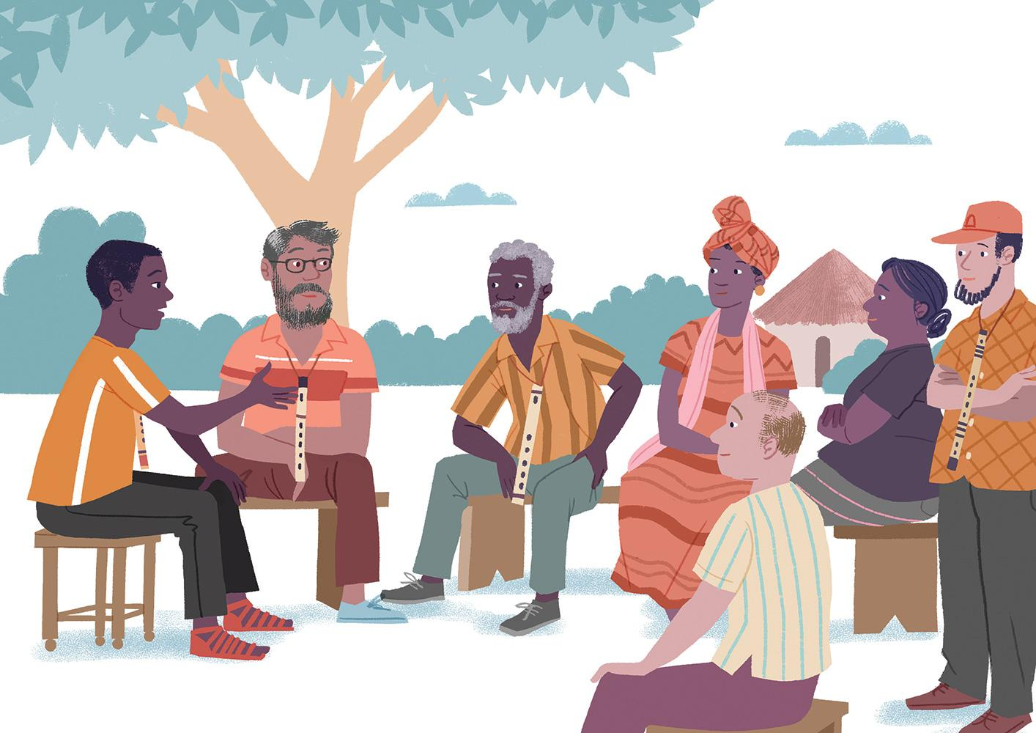
Notes:
Brone menolak untuk berpartisipasi dalam rencana ayahnya. Sebaliknya, ia dan penjual rempah-rempah tua berbicara dengan dewan pasar dan membujuk mereka untuk mengadakan konser untuk semua orang di pasar. Mungkin ayah Brone dan yang lainnya bisa belajar menerima para penabuh genderang jika mereka bisa mendengarkan cerita mereka dan mendengarkan lagu mereka.

Slide 19
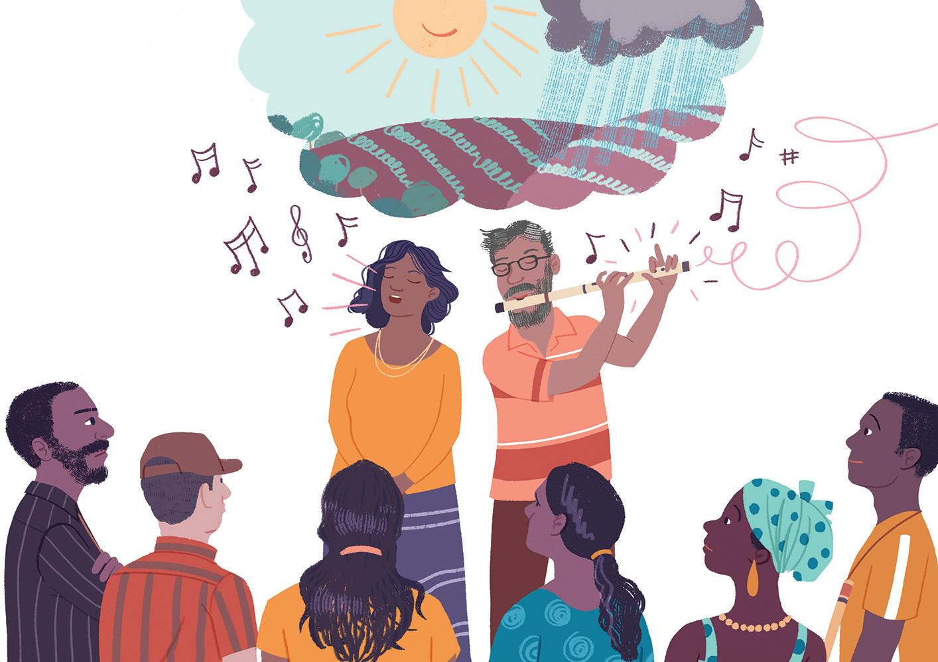
Notes:
Berita tentang konser itu menyebar dan orang-orang datang dari jauh. Pemilik kios menjual lebih banyak dari biasanya hari itu.
Akhirnya, tiba waktunya untuk konser. Penjual rempah-rempah tua memainkan nada yang indah di seruling kayunya, sementara putrinya menyanyikan lagu syukur kepada Dewa Langit atas panen yang baik. Ia menjelaskan mengapa lagu itu sangat berarti baginya setelah bertahun-tahun mengalami kesulitan di masa mudanya.
Ayah Brone mengangkat alis saat dia mengamati senyum dan anggukan dari beberapa penabuh genderang di kerumunan.

Slide 20
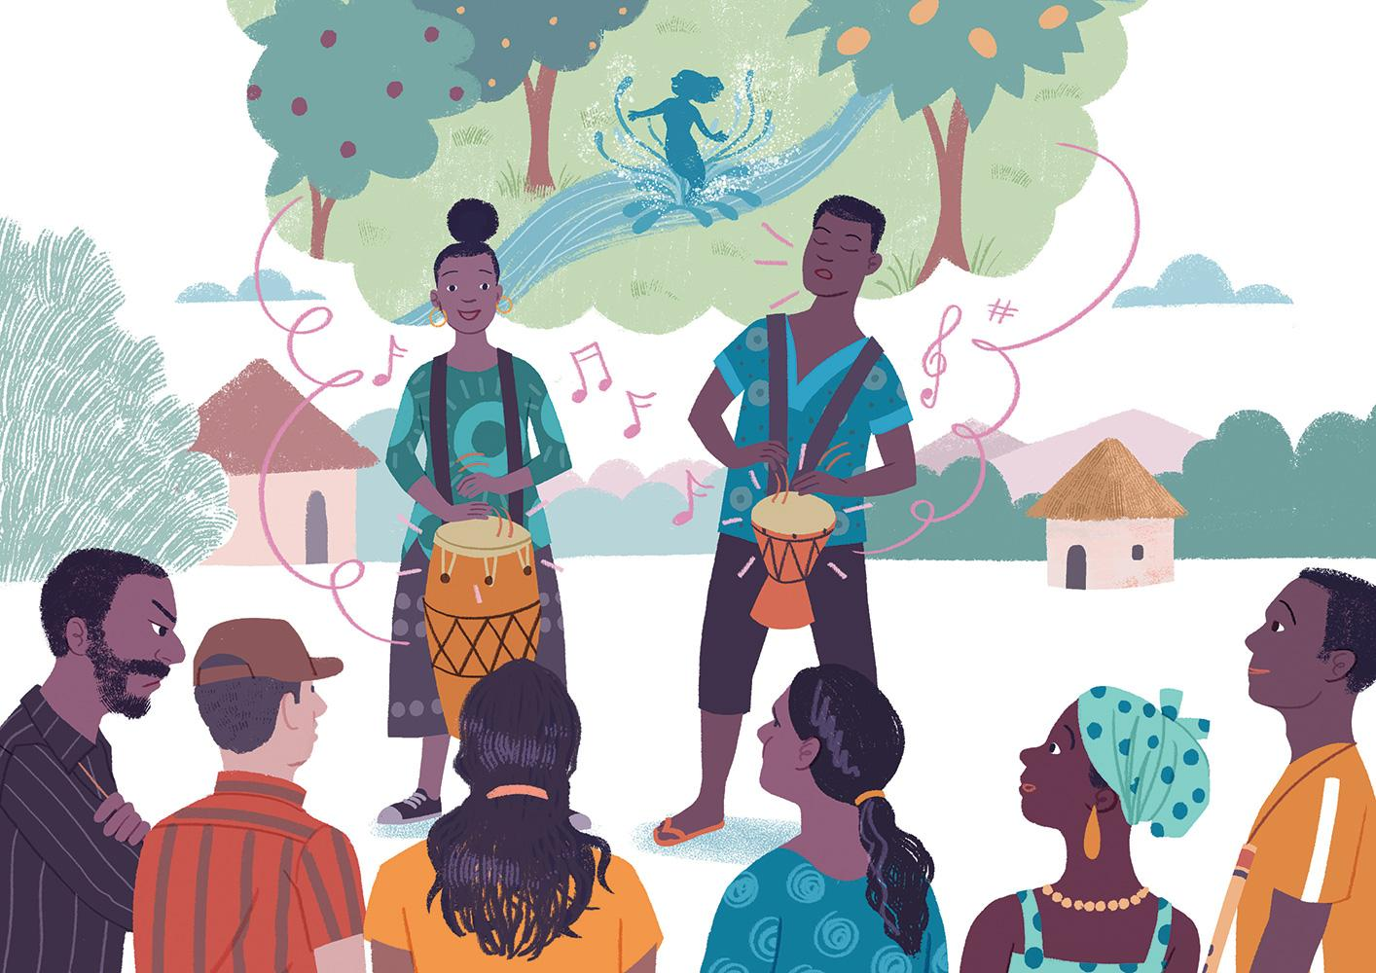
Notes:
Orang tua itu mengundang Ono dan Iris ke atas panggung. Mereka bercerita tentang genderang mereka dan menampilkan melodi yang menyenangkan untuk menghormati semangat menari dari sungai hutan, dan lagu-lagu gemuruh untuk berterima kasih kepada roh badai karena menjaga pohon buah-buahan mereka tetap aman. Untuk pertama kalinya, penduduk desa seruling mulai mengerti apa arti genderang bagi para penabuh. Ayah Brone merengut.

Slide 21
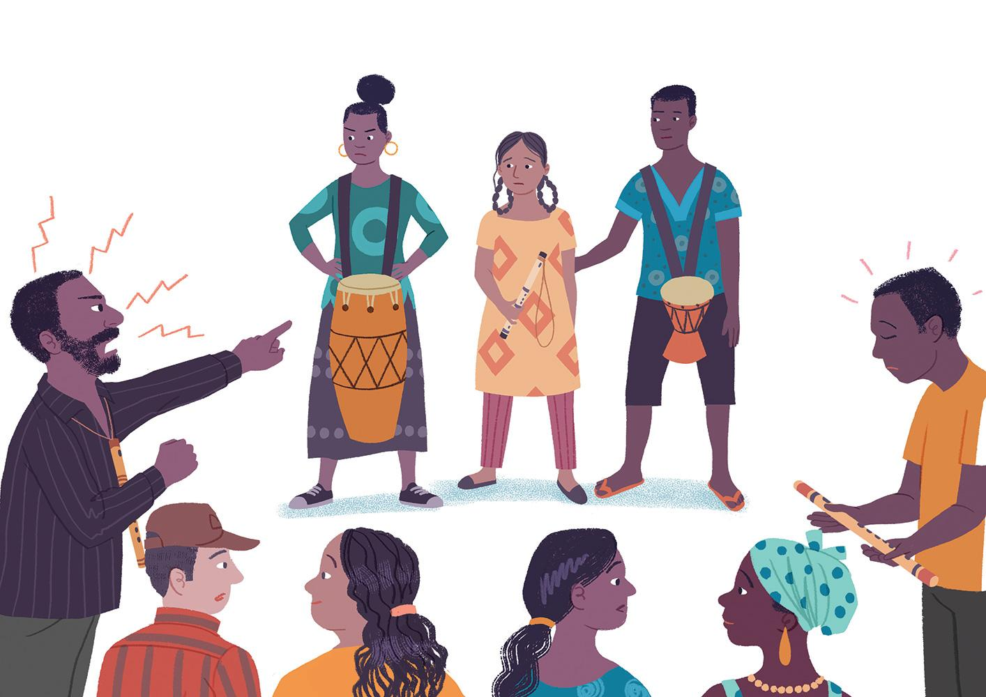
Notes:
Akhirnya, Ziana bergabung dengan Ono dan Iris di atas panggung. Ia memikirkan ayahnya, meletakkan serulingnya di bibirnya dan ketiganya mulai bermain bersama. Keheningan yang mengejutkan terjadi. Belum pernah seruling dan genderang terdengar bersama-sama atau seorang gadis terlihat memainkan seruling.
Melodi syukur atas matahari dan hujan dari seruling Ziana melayang di udara mengikuti irama aliran tarian dari genderang Ono.
Lagu berakhir dan orang-orang melihat ke satu sama lain. Beberapa bertepuk tangan ragu-ragu sementara yang lain membuang muka. Ayah Brone marah besar pada Ziana. “Pengkhianat!” Ayah Brone berteriak pada Ziana dan bergegas pergi.
Wajah Brone sedih ketika dia melihat ayahnya. Sambil menggelengkan kepalanya, dia mengambil seruling dari lehernya, meletakkannya di kandang ayahnya, dan meninggalkan desa untuk selamanya.

Slide 22
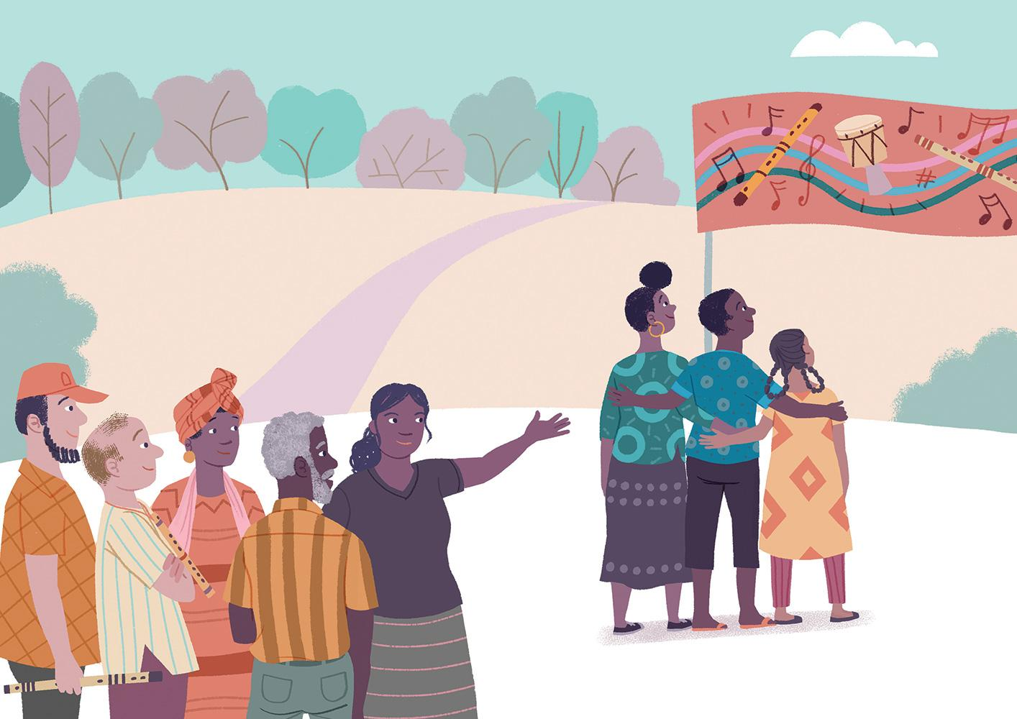
Notes:
Ada banyak diskusi di kedua desa setelah konser. Haruskah semua orang dilayani di semua kios pasar? Haruskah anak perempuan diizinkan memainkan seruling dan haruskah seruling dan genderang dimainkan bersama? Setelah berbulan-bulan, penduduk desa masih tidak setuju.
Setelah mendengarkan pengalaman para penabuh genderang dan melihat ketulusan semua orang, dewan pasar memutuskan.
“Semua orang akan diperlakukan dengan baik di pasar!”
Larangan bermain genderang dicabut dan tanda 'tidak boleh memainkan genderang' yang tersisa diturunkan. Tetapi untuk permainan instrumen, dewan menolak untuk berpihak. Sebaliknya, keyakinan yang tulus dari setiap orang akan dihormati dan mereka bebas untuk mengikutinya.

Slide 23
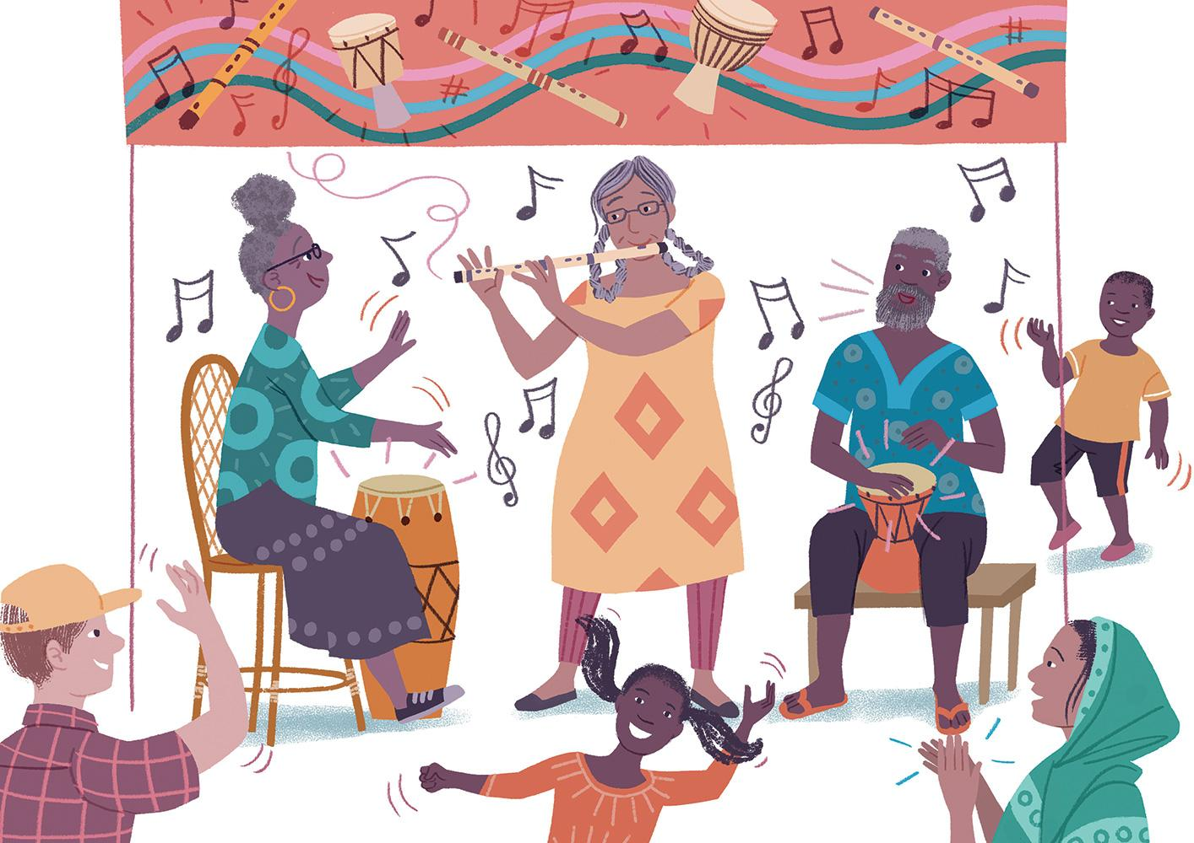
Notes:
Butuh waktu bertahun-tahun sebelum para penabuh genderang merasa diterima di setiap kios di pasar, tetapi setiap minggu Ziana, Ono dan Iris dapat terlihat bersama-sama memainkan lagu-lagu seruling dan genderang, hingga jari-jari mereka menjadi kaku dan rambut mereka memutih.

Slide 24
Berpikir, Percaya, Menjadi bagian dari, Mempraktikkan, Bertanya,
Berubah, Menolak.
Notes:
Slide ini harus ditampilkan saat Anda memperkenalkan ‘Pada suatu hari’ pada diskusi kelompok kecil. Jelaskan bahwa setiap kata pada slide berhubungan dengan cerita dalam beberapa cara.

Slide 25
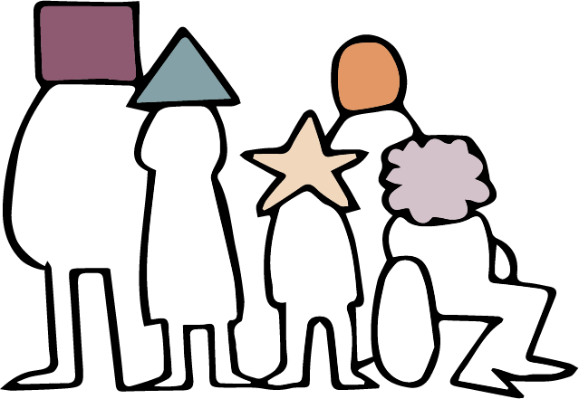
Kebebasan Beragama atau Berkeyakinan:
Siapa atau apa yang dilindungi?
Notes:
Slide 25-46 mengilustrasikan Presentasi Sesi 2.
Presentasi: Kebebasan Berpikir, Berhati Nurani, Beragama dan Berkeyakinan Pendahuluan Jadi, siapa dan apa yang kebebasan beragama atau berkeyakinan lindungi?
Anda mungkin berpikir jawaban logisnya adalah agama dan kepercayaan. Namun sebenarnya, kebebasan beragama atau berkeyakinan tidak melindungi agama atau kepercayaan lain dalam diri mereka. Kebebasan beragama atau berkeyakinan tidak melindungi Tuhan atau yang suci. Sama seperti setiap hak asasi manusia lainnya, ia melindungi orang.
Untuk menjelaskan sepenuhnya hak kebebasan berpikir, berhati nurani, beragama atau berkeyakinan melindungi hak setiap manusia - tidak peduli siapa mereka, tidak peduli apa yang mereka yakini atau agama mereka.

Slide 26





Kebutuhan manusia
– hak asasi manusia
Notes:
Kebebasan beragama atau berkeyakinan didasarkan pada gagasan bahwa semua manusia memiliki kebutuhan dasar:
untuk diperbolehkan untuk berpikir dan memutuskan untuk dirinya sendiri tentang apa yang baik dan benar
untuk menjadi bagian kelompok dengan keyakinan, praktik, dan identitas, serta
untuk dapat mempertanyakan ide dan praktik, mengubah pikiran mereka tentang apa yang mereka yakini dan menolak untuk melakukan hal-hal yang melanggar hati nurani mereka.
Untuk Berpikir, Percaya, Menjadi bagian, Mempraktikkan, Bertanya, Berubah dan Menolak.

Slide 27


Perjanjian Internasional tentang Hak Sipil dan Politik
ICCPR
Notes:
Hak-hak apa yang kita miliki? Jadi, hak-hak apa yang kita miliki? Mari lihat apa yang tertulis dalam perjanjian.
Kebebasan beragama atau berkeyakinan dilindungi oleh Pasal 18 Perjanjian Internasional Hak Sipil dan Politik - ICCPR. Ini merupakan perjanjian yang mengikat secara hukum dan 173 negara telah berkomitmen untuk mematuhi hukum internasional ini. [Beritahu peserta jika negara Anda telah setuju dengan ICCPR.]

Slide 28
Setiap orang harus memiliki hak atas kebebasan berpikir, hati nurani, dan beragama.
Pasal 18
Notes:
Kalimat pertama dari Pasal 18 mengatakan:
“Setiap orang harus memiliki hak atas kebebasan berpikir, berhati nurani, dan beragama.”

Slide 29
Berpikir
Notes:
Setiap orang memiliki hak untuk berpikir untuk dirinya sendiri – seperti Ziana dalam ceritanya, yang mengira ia harus diperbolehkan untuk memakai seruling walaupun ia adalah seorang perempuan.

Slide 30
Menolak
Notes:
Kita memiliki hak yang sama untuk mendengarkan hati nurani kita – seperti Brone yang menolak untuk membantu ayahnya karena ia yakin tindakan ayahnya salah.

Slide 31
Percaya dan
menjadi bagian
Notes:
Dan kita memiliki hak untuk menganut keyakinan agama atau non-agama dan untuk memiliki identitas agama atau keyakinan. Sama seperti warga desa seruling dan genderang, banyak dari kita yang menganut keyakinan yang tulus. Keyakinan kita beserta orang-orang yang menganut keyakinan yang sama dapat sangat berarti untuk kita.

Slide 32
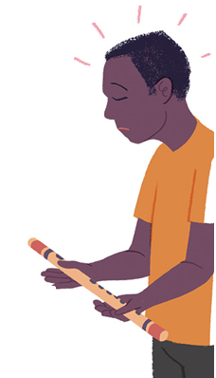
Berubah
Notes:
Tetapi tidak peduli di masyarakat mana kita hidup atau seberapa baik dan benar keyakinan kita - akan ada orang yang, karena alasan apa pun, kehilangan kepercayaan pada keyakinan mereka atau komunitas mereka - seperti Brone yang melepas serulingnya dan meninggalkan komunitasnya.

Slide 33
ICCPR Pasal 18
Hak ini meliputi kebebasan atas memiliki atau mengambil suatu agama atau keyakinan atas pilihannya
UDHR Pasal 18
Hak ini meliputi kebebasan atas memiliki atau mengubah agama atau keyakinannya
Notes:
Dalam hukum internasional hak asasi manusia, hak untuk meninggalkan dan mengubah agama atau keyakinan dilindungi bersama hak untuk memiliki agama atau keyakinan.

Slide 34

Kebebasan batin
Notes:
Hak-hak untuk berpikir, percaya, mempertanyakan dan mengubah keyakinan kita seringkali disebut kebebasan batin. Kebebasan batin adalah tentang apa yang terjadi dalam pikiran dan jiwa kita yang berkaitan dengan identitas kita - perasaan tentang siapa kita.
Untuk alasan ini, mereka adalah hak mutlak. Di bawah hukum internasional, tidak ada orang atau pemerintah yang diizinkan untuk membatasi hak-hak ini, selamanya.
Tetapi tentu saja, agama dan keyakinan jauh lebih dari apa yang terjadi dalam pikiran dan jiwa kita! Ini tentang apa yang kita lakukan – tentang bagaimana kita mengekspresikan keyakinan kita dalam kata-kata dan tindakan.

Slide 35
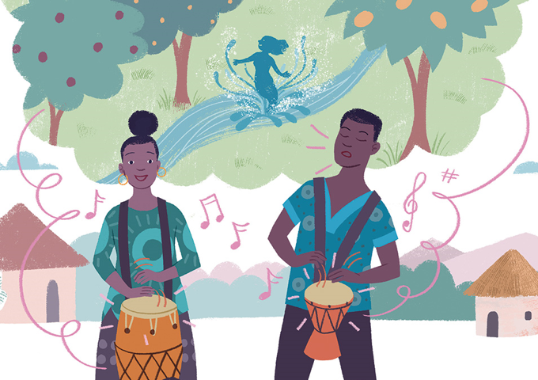
Praktikan
Notes:
Dalam cerita kita, kehidupan penduduk desa penuh dengan praktik yang mengekspresikan keyakinan dan rasa memiliki mereka! Dari penggunaan seruling hingga permainan genderang dalam kehidupan sehari-hari.
Kebebasan beragama atau berkeyakinan juga melindungi hak-hak ini. Mari kita lihat lagi pada Perjanjian:

Slide 36
Hak ini meliputi… kebebasan, baik secara individu maupun bersama-sama dengan yang lain dan di tempat umum atau tertutup, untuk menjalankan agama atau kepercayaannya dalam peribadatan, ketaatan, pengamalan dan pengajaran.
Pasal 18
Notes:
Pasal 18 mengatakan:
“Hak ini meliputi … kebebasan, baik secara sendiri-sendiri maupun bersama-sama dengan orang lain dan di tempat umum atau tertutup, untuk menjalankan agama atau keyakinannya dalam peribadatan, ketaatan, pengamalan dan pengajaran.”
Kita memiliki hak untuk berdoa secara pribadi dan untuk mengekspresikan agama atau keyakinan kita sebagai bagian dari komunitas, dengan ibadah dan tradisi kolektif. Dan komunitas itu juga memiliki hak – bukan hak untuk mengontrol anggotanya, tetapi hak dalam hubungannya dengan negara. Misalnya, negara harus memastikan bahwa komunitas agama dan keyakinan dapat memperoleh identitas hukum jika mereka mau, sehingga mereka dapat memiliki rekening bank, mempekerjakan orang, dan memiliki bangunan.
Ada banyak cara berbeda bagi individu dan kelompok untuk menjalankan agama atau keyakinan, dan para ahli Perserikatan Bangsa-Bangsa telah memberikan banyak contoh kegiatan yang dilindungi. Misalnya, kita memiliki hak:

Slide 37
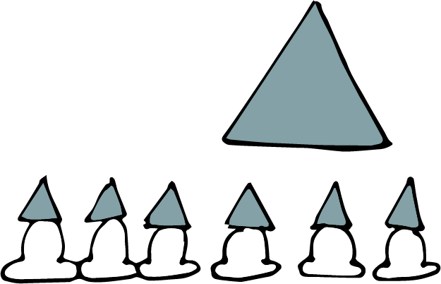
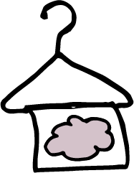
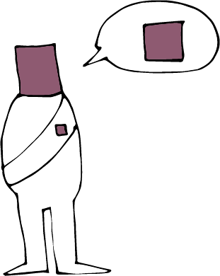
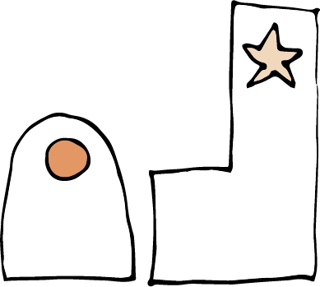
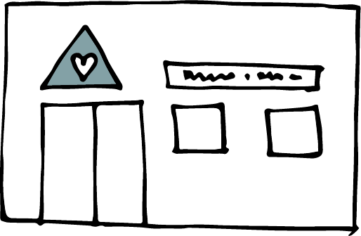
Notes:
Untuk berkumpul bersama untuk beribadah, merayakan festival dan merayakan hari-hari istirahat.
Mengenakan pakaian keagamaan dan mengikuti diet/pola makan khusus.
Memiliki tempat ibadah, kuburan dan menampilkan simbol-simbol keagamaan.
Berperan dalam masyarakat, misalnya dengan membentuk organisasi amal dan.
Membicarakan dan mengajarkan agama atau kepercayaan, dan melatih atau mengangkat pemimpin.
Pada titik ini, Anda mungkin berpikir hebat – ini adalah jenis hak yang saya inginkan untuk komunitas saya! Atau Anda mungkin mulai khawatir!

Slide 38

Notes:
Kesukarelaan dan Kesetaraan – Jangan merugikan orang lain!
Bagaimana dengan orang atau kelompok yang menggunakan agama atau keyakinannya untuk menyebarkan kebencian atau kekerasan terhadap orang lain, yang mendiskriminasi orang lain atau yang menindas dan mengendalikan orang lain di dalam kelompoknya?
Apakah kebebasan beragama atau berkeyakinan berarti mereka bebas melakukan hal ini – tidak peduli apa dampaknya terhadap orang lain?
Syukurlah tidak!

Slide 39

Tanggung
jawab manusia
Notes:
Perjanjian hak asasi manusia memberi tahu kita apa hak kita dan apa batasan hak kita. Atau dengan kata lain - apa tanggung jawab kita ketika kita menggunakan hak kita.
Kita dapat menyimpulkan tanggung jawab ini dengan mengatakan bahwa tidak ada yang boleh menggunakan hak dan kebebasannya dengan cara yang merugikan orang lain. Ini adalah kewajiban moral setiap orang menurut perjanjian hak asasi manusia. Dan pemerintah memiliki kewajiban hukum untuk menghormati hak setiap orang dan melindungi setiap orang dari bahaya. Mari kita lihat lebih spesifik BAGAIMANA kita harus dilindungi dari bahaya.

Slide 40
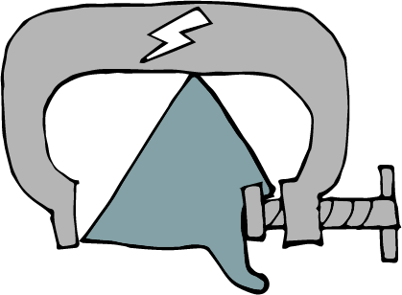
Tidak boleh ada pemaksaan.
Pasal 18
Notes:
Pertama: Tidak ada paksaan! Pemaksaan tidak diperbolehkan dalam hal agama atau keyakinan. Percaya dan memiliki adalah sukarela. Pihak berwenang, komunitas agama dan keluarga TIDAK diperbolehkan menggunakan ancaman, intimidasi atau kekerasan untuk memaksa siapapun untuk percaya atau tidak percaya, untuk mengamalkan atau tidak mengamalkan, untuk memeluk suatu agama atau tidak memeluk suatu agama.

Slide 41

Tidak boleh ada diskriminasi.
Pasal 2
Notes:
Kedua: Tidak ada diskriminasi! Pasal 2 Perjanjian melarang diskriminasi dalam bentuk apapun – baik itu berdasarkan agama, ras, jenis kelamin, atau bahasa. Negara-negara yang telah menandatangani perjanjian hak asasi manusia telah setuju untuk memperlakukan semua orang secara setara dan bekerja secara aktif untuk mengakhiri diskriminasi di masyarakat – seperti yang dilakukan dewan pasar dalam cerita kita.

Slide 42

Tidak ada yang boleh menggunakan hak seseorang untuk melenyapkan hak orang lain.
Pasal 5
Notes:
Ketiga: Tidak ada perusakan hak!
Pasal 5 menyatakan bahwa tidak ada pemerintah, kelompok atau orang yang diizinkan untuk menafsirkan satu hak asasi manusia sebagai memberi mereka hak untuk bertindak dengan cara yang menghancurkan hak asasi manusia lainnya.
Dan Pasal 20 melarang menganjurkan kebencian agama melalui hasutan untuk diskriminasi, permusuhan atau kekerasan.
Terlepas dari apa yang dipikirkan oleh pemerintah atau seseorang bahwa agama menuntut mereka, tidak ada yang bisa membantah bahwa kebebasan beragama atau berkeyakinan memberi mereka hak untuk menginjak-injak hak orang lain. Jadi ayah Brone tidak punya hak untuk melecehkan para pemain genderang, bahkan jika dia pikir itu adalah hal yang benar untuk dilakukan.
Saya yakin Anda dapat memikirkan banyak contoh agama yang digunakan untuk membenarkan atau menghasut kekerasan, atau praktik keagamaan yang merugikan orang. Anda mungkin juga dapat memikirkan saat-saat ketika orang-orang secara tidak adil dilarang menjalankan agama atau kepercayaan mereka secara damai.

Slide 43
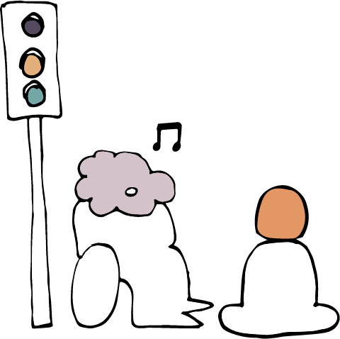
Tidak ada pembatasan!
Batasan-Batasan?
Notes:
Pembatasan kebebasan beragama atau berkeyakinan
Jadi, apa saja peraturannya? Kapan pemerintah boleh membatasi kebebasan beragama atau berkeyakinan? Mari kita lihat sekilas aturannya.
Pertama, hak untuk berpikir dan percaya (kebebasan batin) tidak boleh dibatasi. Kedua, praktik agama atau keyakinan mungkin terbatas – tetapi HANYA ketika empat aturan berikut diikuti.

Slide 44

Batasan harus:
Tertulis dalam undang-undang
Proporsional
Tidak diskriminatif
Diperlukan untuk melindungi kesehatan masyarakat, ketertiban umum, keselamatan umum, moral publik atau hak dan kebebasan orang lain
Notes:
Harus ada HUKUM yang menjelaskan batasan tersebut. Dengan kata lain, polisi tidak bisa seenaknya saja.
Batasan harus PROPORSIONAL dengan masalah yang coba dipecahkan. Misalnya, jika sistem pengeras suara komunitas agama terlalu keras, komunitas agama dapat diperintahkan untuk menolaknya atau menghadapi denda. Melarang mereka untuk bertemu sama sekali tidak proporsional.
Semua batasan harus NON-DISKRIMINASI – harus berlaku untuk semua orang.
Pembatasan itu WAJIB MELINDUNGI salah satu dari hal-hal berikut: Keamanan umum, ketertiban umum, kesehatan masyarakat, moral umum atau hak dan kebebasan orang lain.
Kata ‘wajib’ sangat penting. Tidak cukup bahwa pemerintah atau sebagian besar penduduk berpikir bahwa keterbatasan diperlukan untuk mencapai tujuan-tujuan tersebut. Pembatasan itu perlu. Dengan kata lain, seharusnya tidak ada cara untuk memecahkan masalah yang diciptakan oleh praktik tanpa membatasi hak. Membatasi hak dimaksudkan sebagai upaya terakhir. Meskipun demikian, kadang-kadang diperlukan.

Slide 45
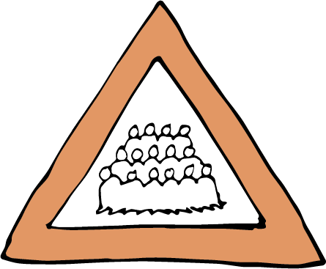


Pembatasan yang sah
Notes:
Misalnya, menjejalkan terlalu banyak orang ke tempat ibadah bisa berbahaya. Jadi, mungkin perlu bagi pihak berwenang untuk membatasi jumlah orang yang diizinkan di tempat ibadah dengan alasan keamanan publik.
Pembatasan kesehatan masyarakat untuk berkumpul untuk beribadah sudah menjadi hal yang lumrah di masa pandemi virus Corona – terkadang pembatasan ini diperlukan, proporsional dan tidak diskriminatif. Terkadang mereka sangat diskriminatif dan tidak proporsional.
Larangan mutilasi alat kelamin perempuan merupakan contoh pembatasan yang melindungi hak dan kebebasan orang lain – dalam hal ini anak perempuan. Terlepas dari apakah ini dilihat sebagai praktik budaya atau agama, itu membahayakan kesehatan anak perempuan dan tidak dapat dibenarkan dengan mengacu pada kebebasan beragama atau berkeyakinan.

Slide 46
Batasan harus:
Tertulis dalam undang-undang
Proporsional
Tidak diskriminatif
Diperlukan untuk melindungi kesehatan masyarakat, ketertiban umum, keselamatan umum, moral publik atau hak dan kebebasan orang lain
Notes:
Aturan-aturan ini sangat penting. Tanpa aturan-aturan tersebut, pemerintah dapat membatasi setiap kelompok atau praktik yang tidak mereka sukai. Pembatasan dimaksudkan sebagai upaya terakhir, bukan alat untuk kontrol negara. Pada sesi berikutnya kita akan melihat secara lebih mendalam berbagai jenis pelanggaran kebebasan beragama atau berkeyakinan yang terjadi di seluruh dunia.

Slide 47
CATATAN Anda boleh menambahkan satu atau lebih slide tentang apa yang hukum katakan tentang Kebebasan Beragama atau Berkeyakinan di negara Anda ini.
Notes:
CATATAN: Anda boleh menambahkan satu atau lebih slide tentang apa yang hukum katakan tentang Kebebasan Beragama atau Berkeyakinan di negara Anda ini.

Slide 48
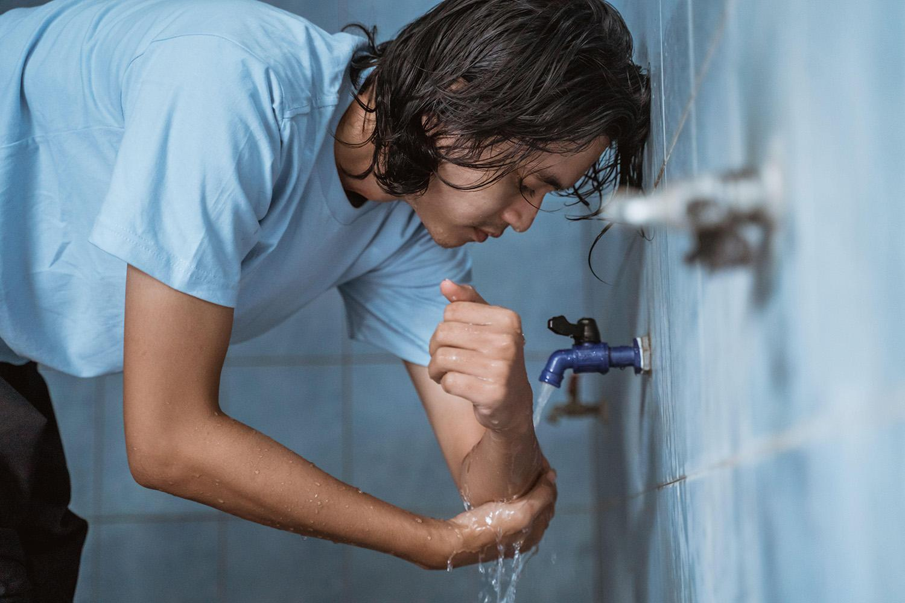
Foto: Robbi Akbari Kamaruddin / Alamy Stock Photo
Notes:
Slides 48-60 relate to the FORB in our day exercise. Use them while reading the text in the speakers notes or saying something similar.
Pikirkan tentang hari biasa dalam hidup Anda
(Lelaki Muslim melakukan wudhu sebelum beribadah, Indonesia)

Slide 49
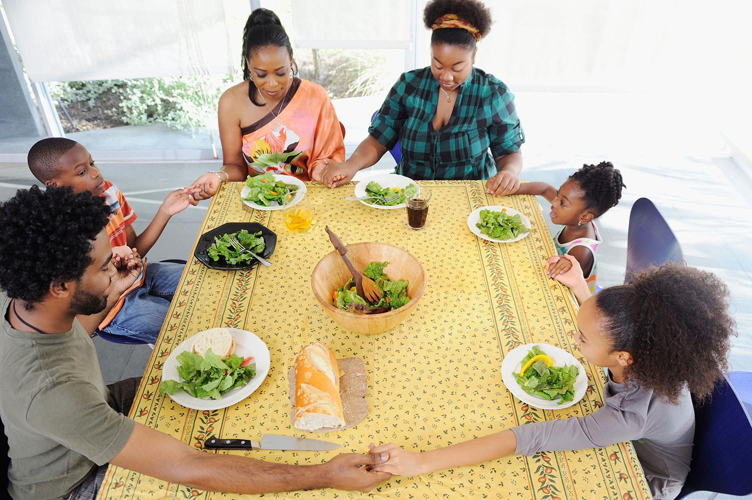
Foto: Tetra Images, LLC / Alamy Stock Photo
Notes:
Kapan dan bagaimana Anda mengungkapkan pikiran, keyakinan, pertanyaan…
(Keluarga Kristen mengucapkan doa sebelum makan, AS)

Slide 50
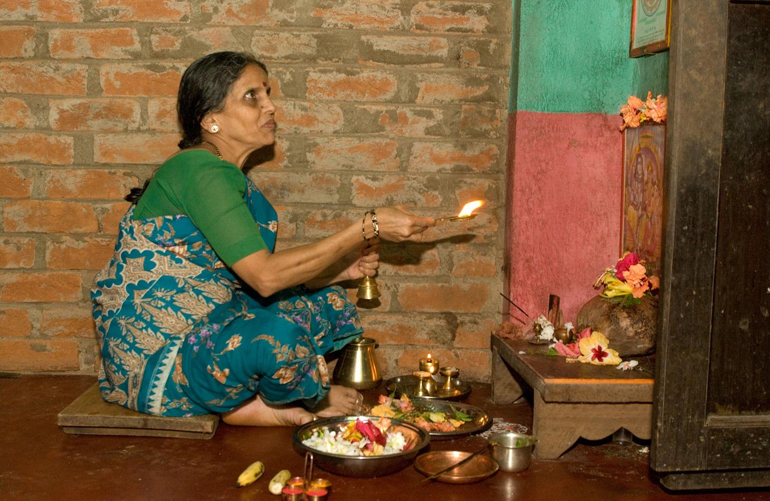
Foto: Simon Rawles / Alamy Stock Photo
Notes:
dan rasa memiliki atau identitas agama atau non-agama Anda?
(Wanita Hindu berdoa di kuil di rumahnya, India)

Slide 51
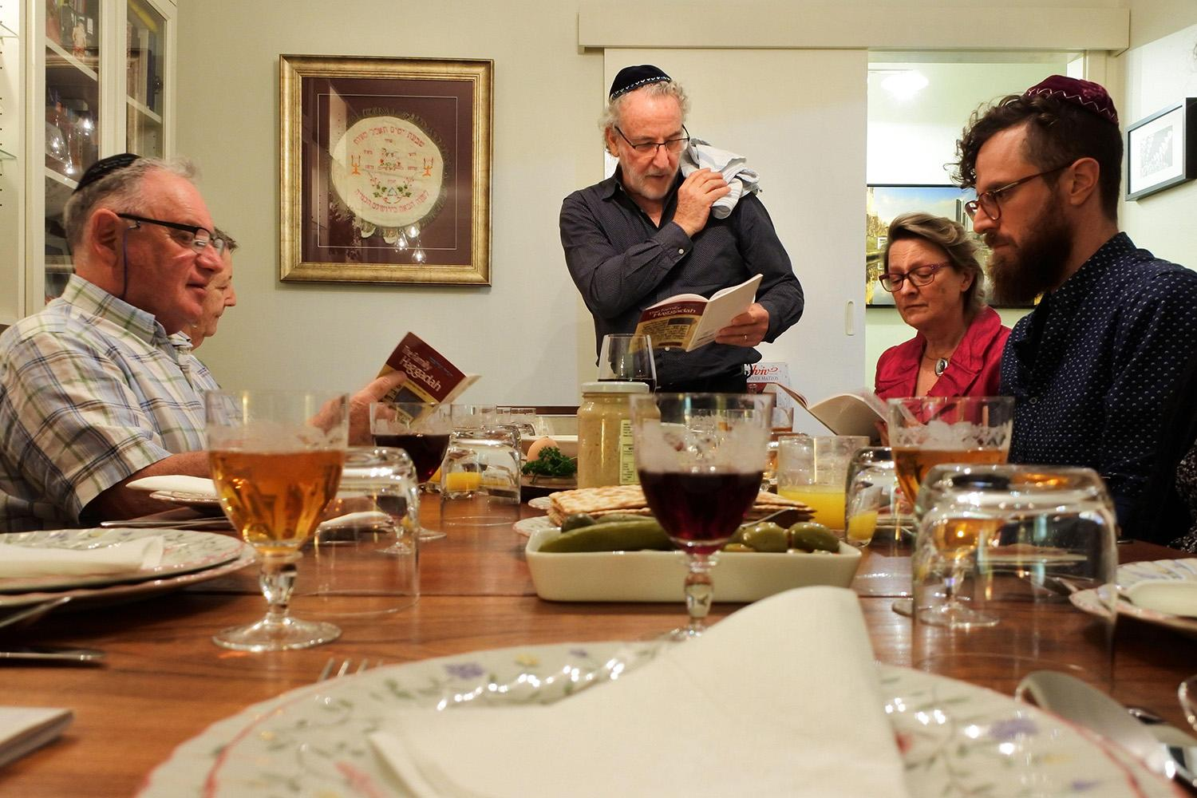
Foto: Rafael Ben Ari / Alamy Stock Photo
Notes:
Bisa jadi di dalam apa yang Anda makan…
(Jamuan Paskah keluarga Yahudi, Australia)

Slide 52
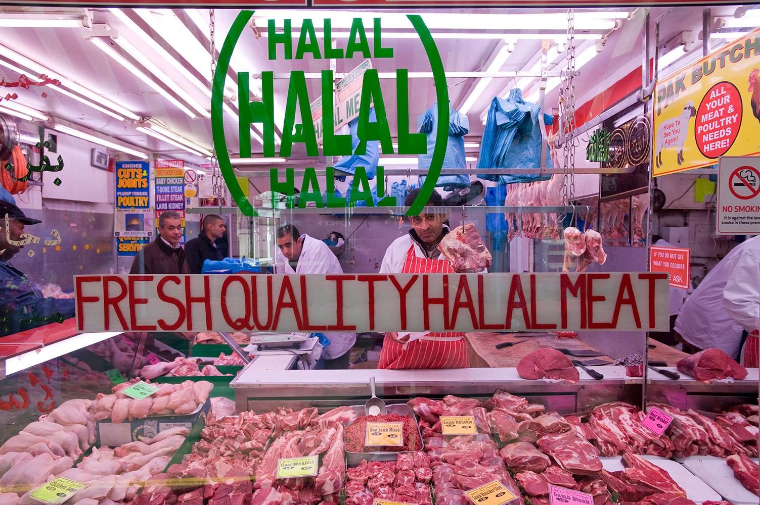
Foto: Gregory Wrona / Alamy Stock Photo
Notes:
...atau tidak makan.
(Tukang daging halal, London)

Slide 53
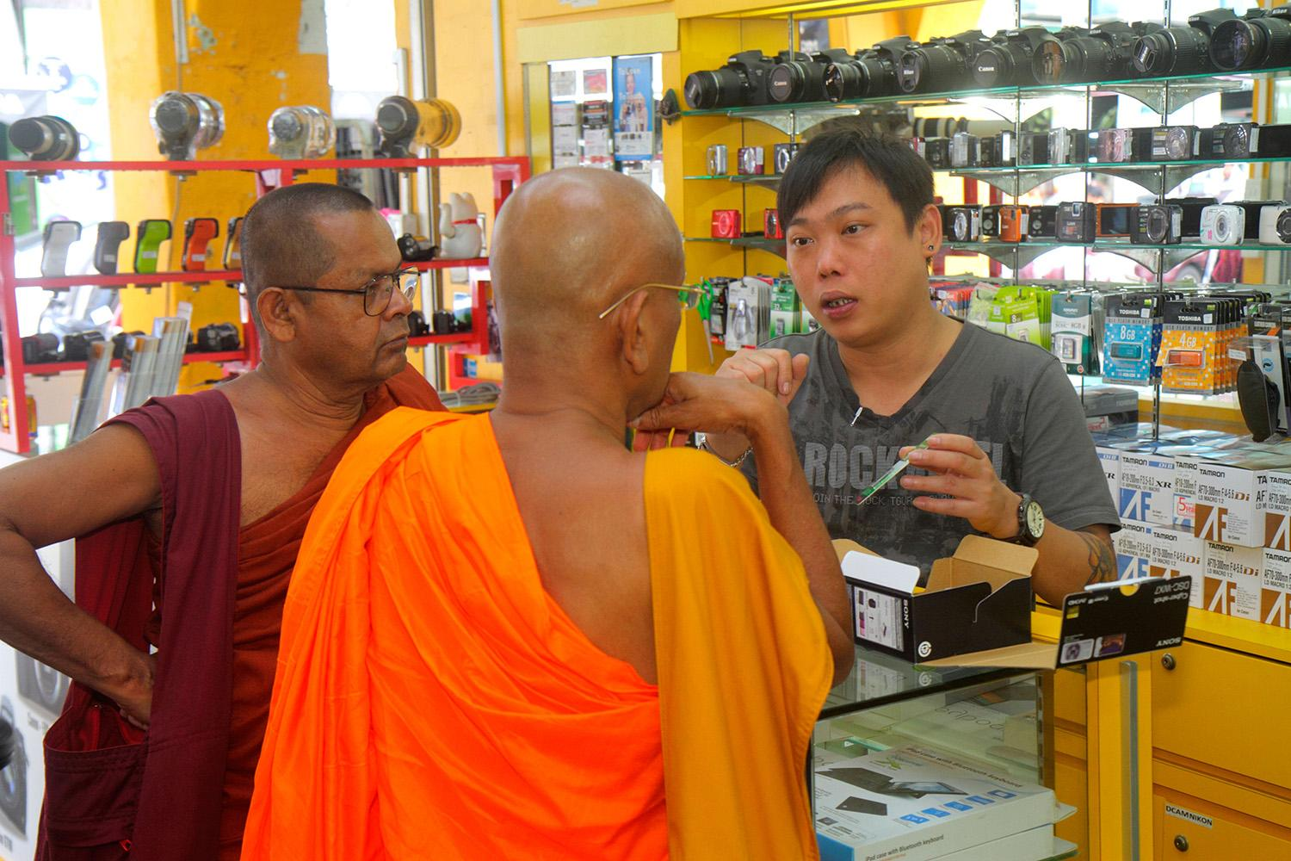
Foto: Jeffrey Isaaz Greenberg / Alamy Stock Photo
Notes:
Di dalam apa yang Anda kenakan dan tidak kenakan.
(Biarawan Buddha berbelanja, Singapura)

Slide 54
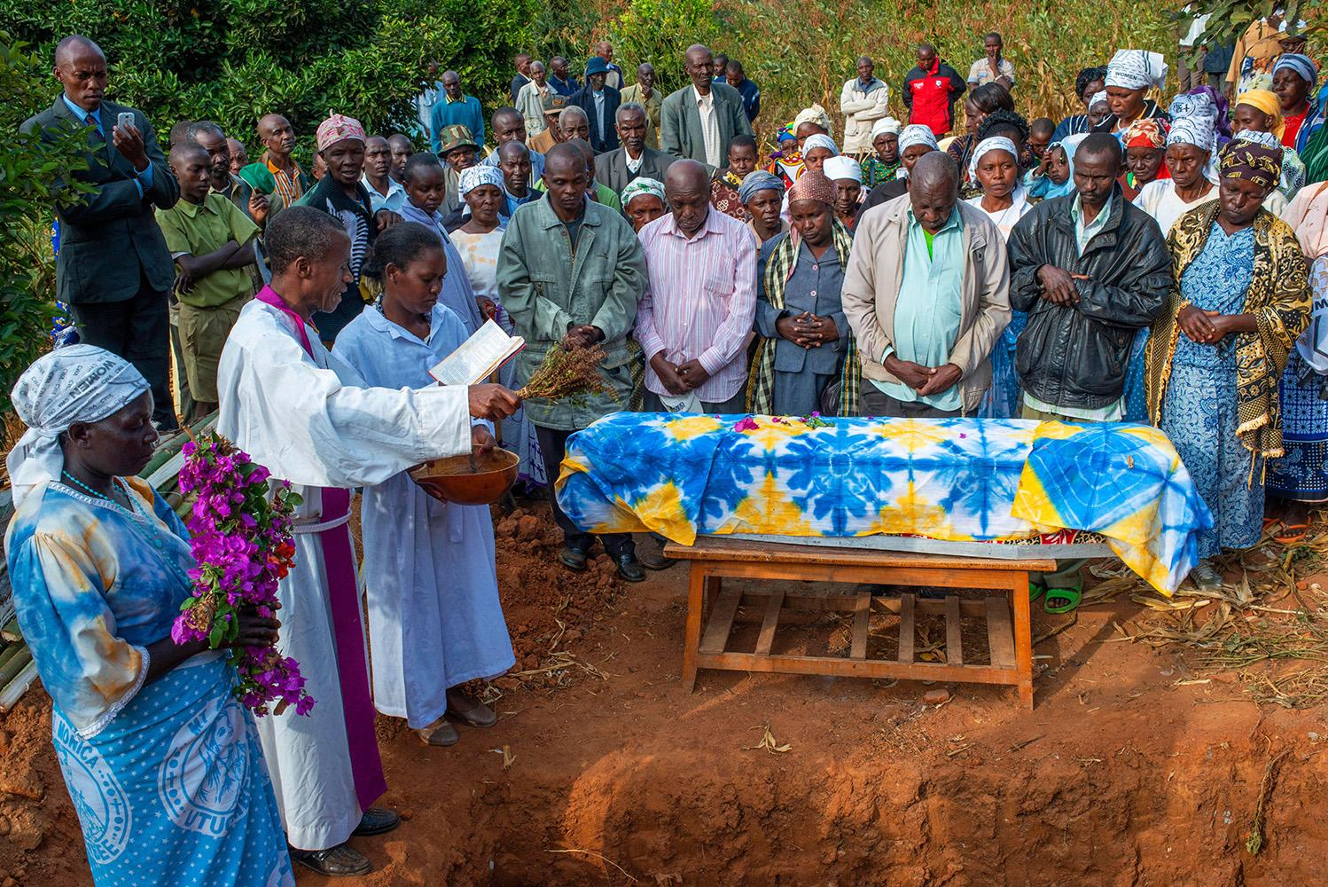
Foto: Sergi Reboredo / Alamy Stock Photo
Notes:
Di dalam doa atau ritual…
(Pemakaman untuk korban COVID dan AIDS, Kenya)

Slide 55
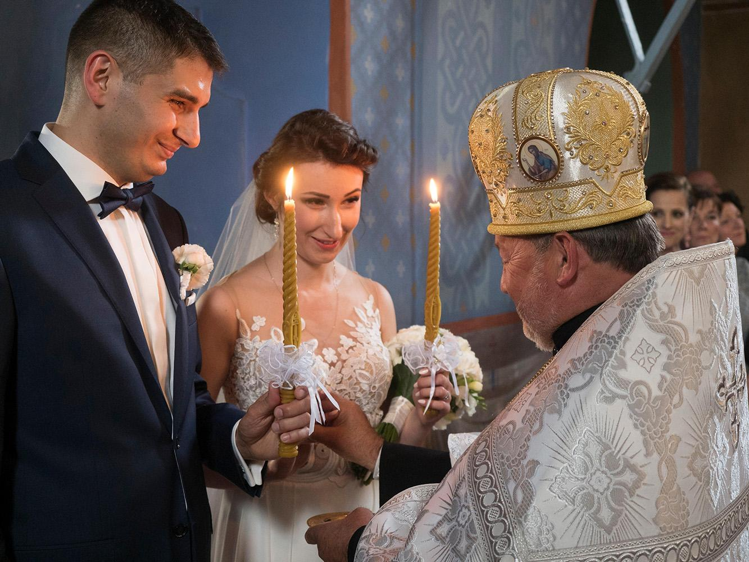
Foto: Agefotostock / Alamy Stock Photo
Notes:
...atau perayaan momen-momen penting hidup Anda.
(Pernikahan Kristen Ortodoks, Polandia)

Slide 56
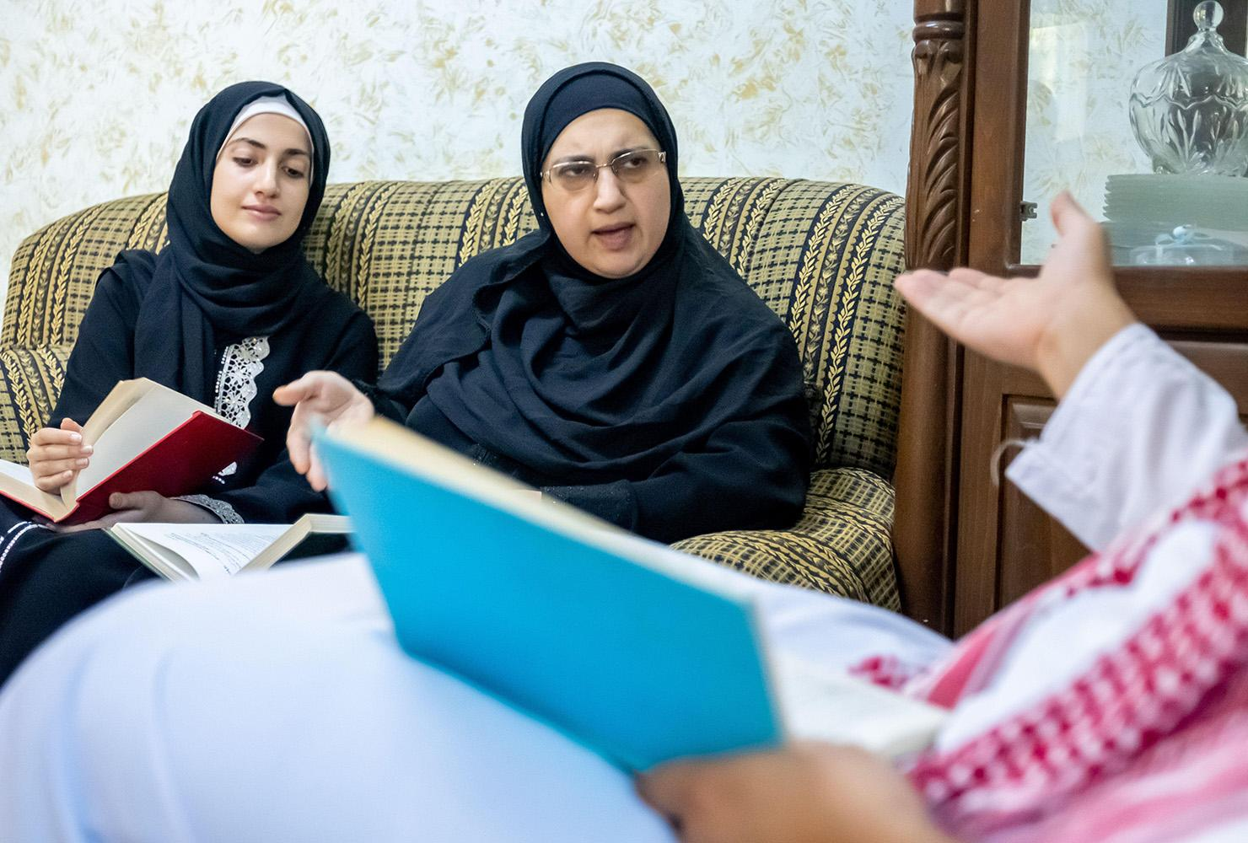
Foto: Dieddin Alsoub / Alamy Stock Photo
Notes:
Di dalam apa yang Anda baca.
(Keluarga Muslim mendiskusikan buku)

Slide 57
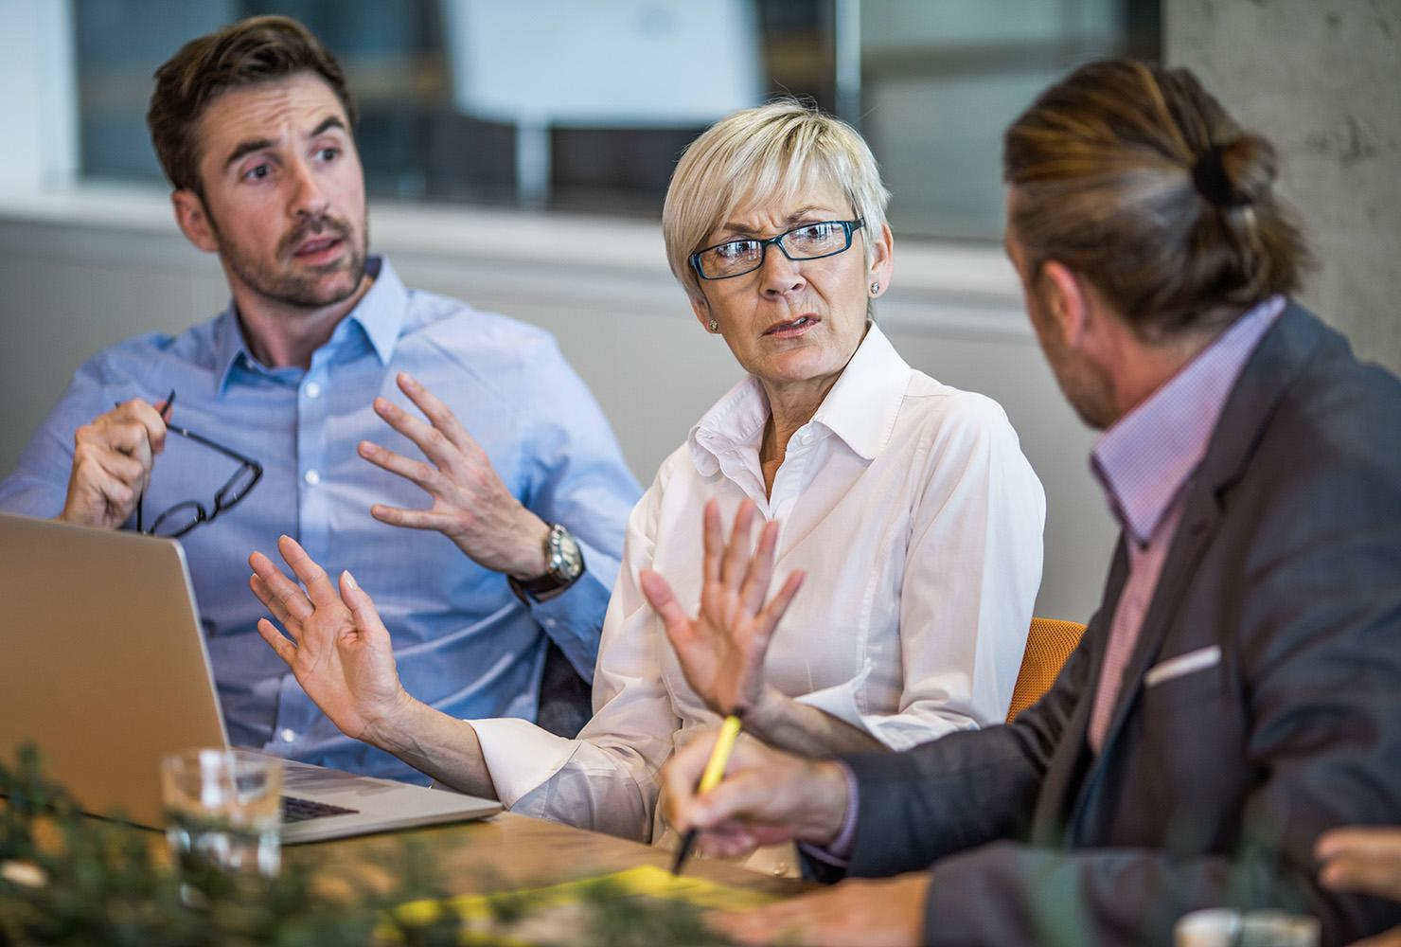
Foto: Skynesher/Istock
Notes:
Di dalam percakapan Anda dengan keluarga, teman atau kolega.
(Kolega sedang berdebat)

Slide 58
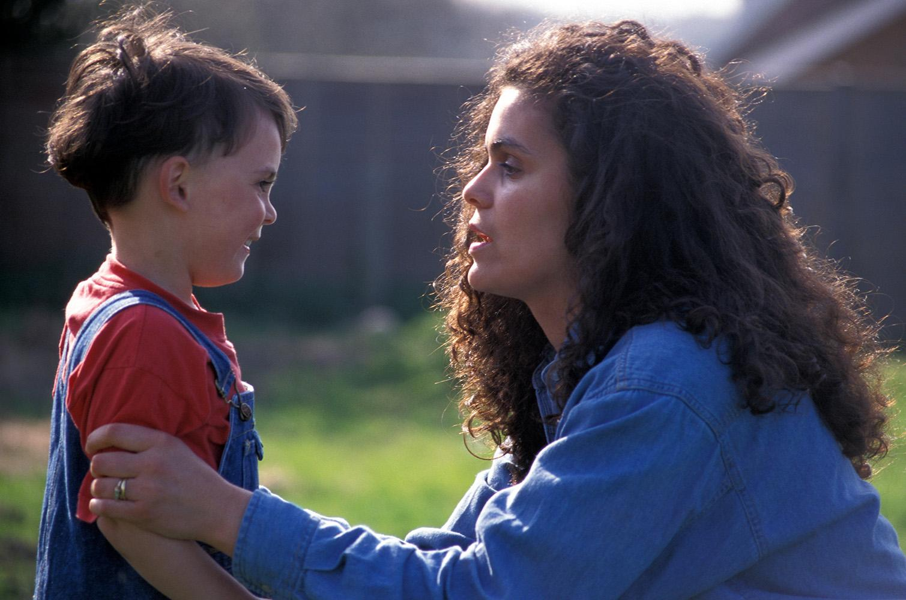
Foto: Angela Hampton Picture Library / Alamy Stock Photo
Notes:
Dan dalam bagaimana Anda membesarkan anak Anda.
(Seorang ibu menasihati anaknya)

Slide 59
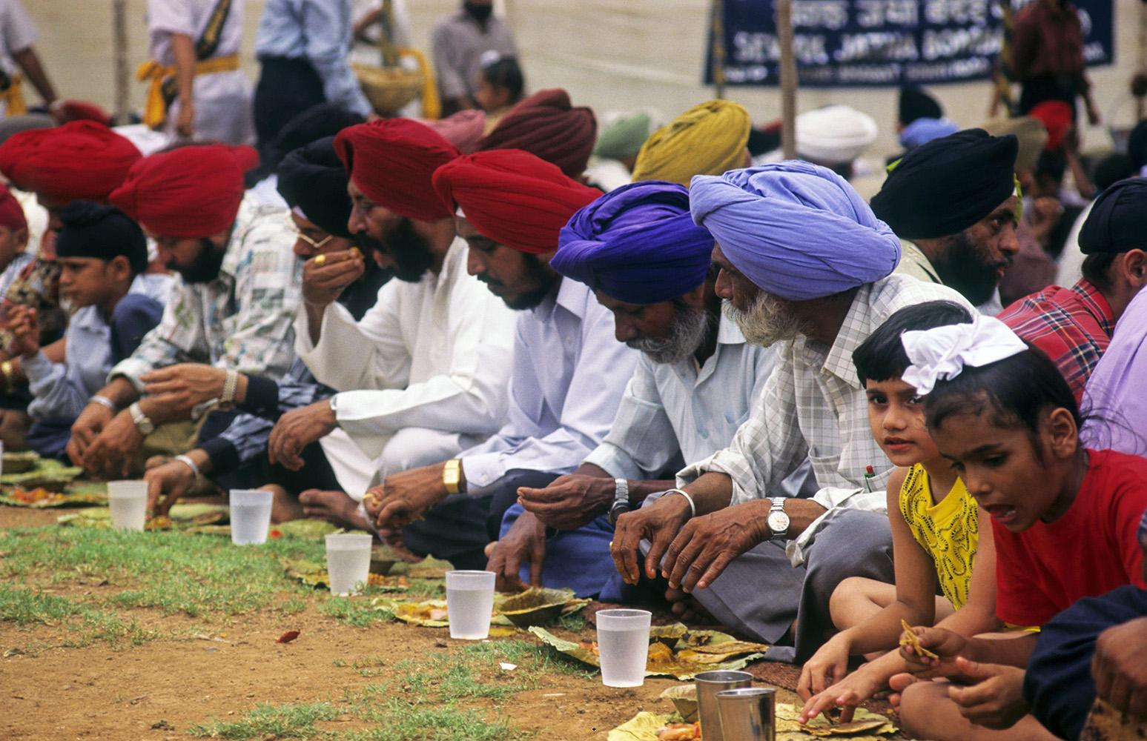
Foto: Dinodia Photos / Alamy Stock Photo
Notes:
Di dalam bagaimana Anda melayani komunitas…
(Dapur komunal Sikh, India)

Slide 60
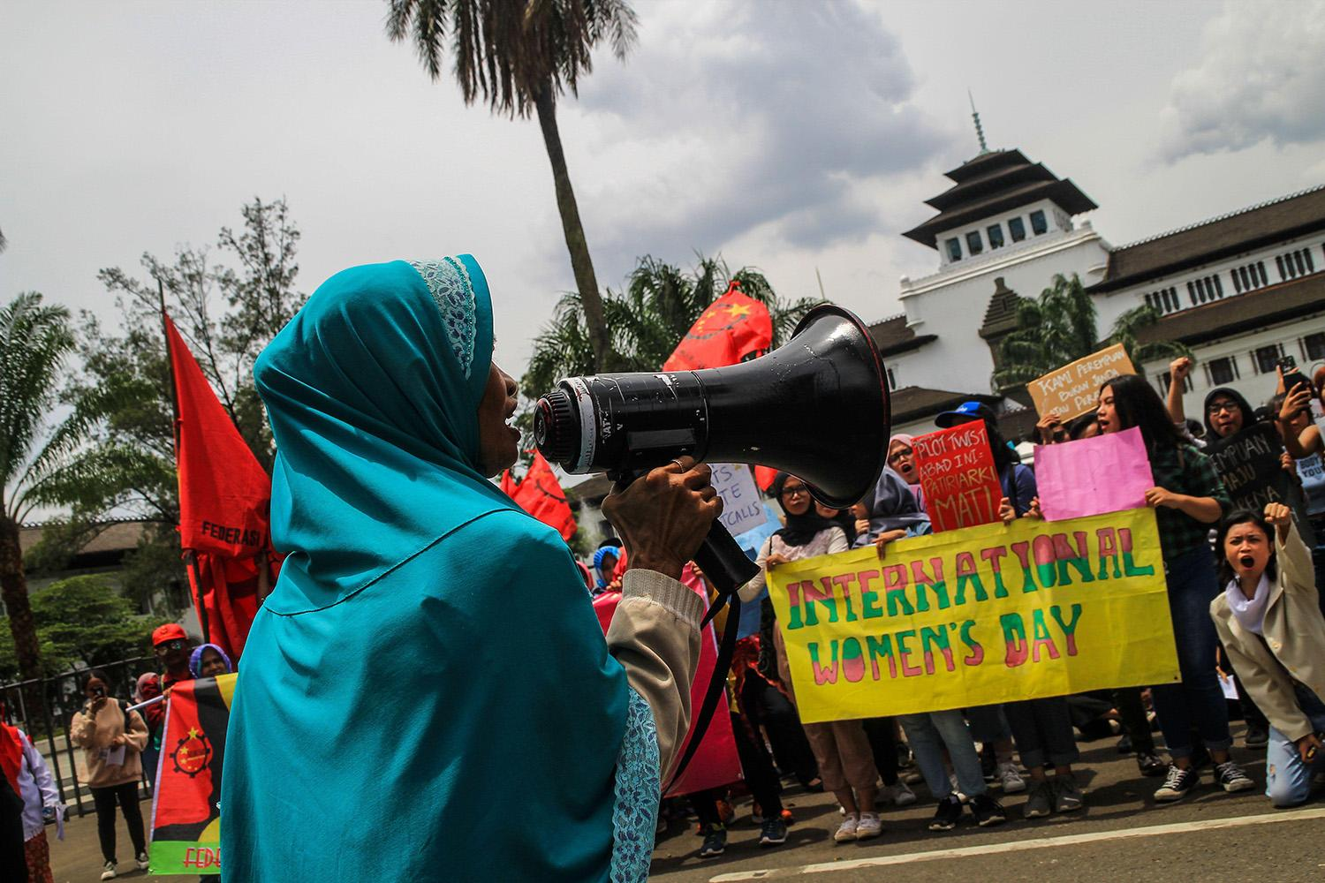
Foto: SOPA Images Limited / Alamy Stock Photo
Notes:
Atau terlibat dengan isu-isu yang menjadi perhatian Anda di masyarakat.
(Protes untuk hak-hak perempuan, Indonesia)

Slide 61
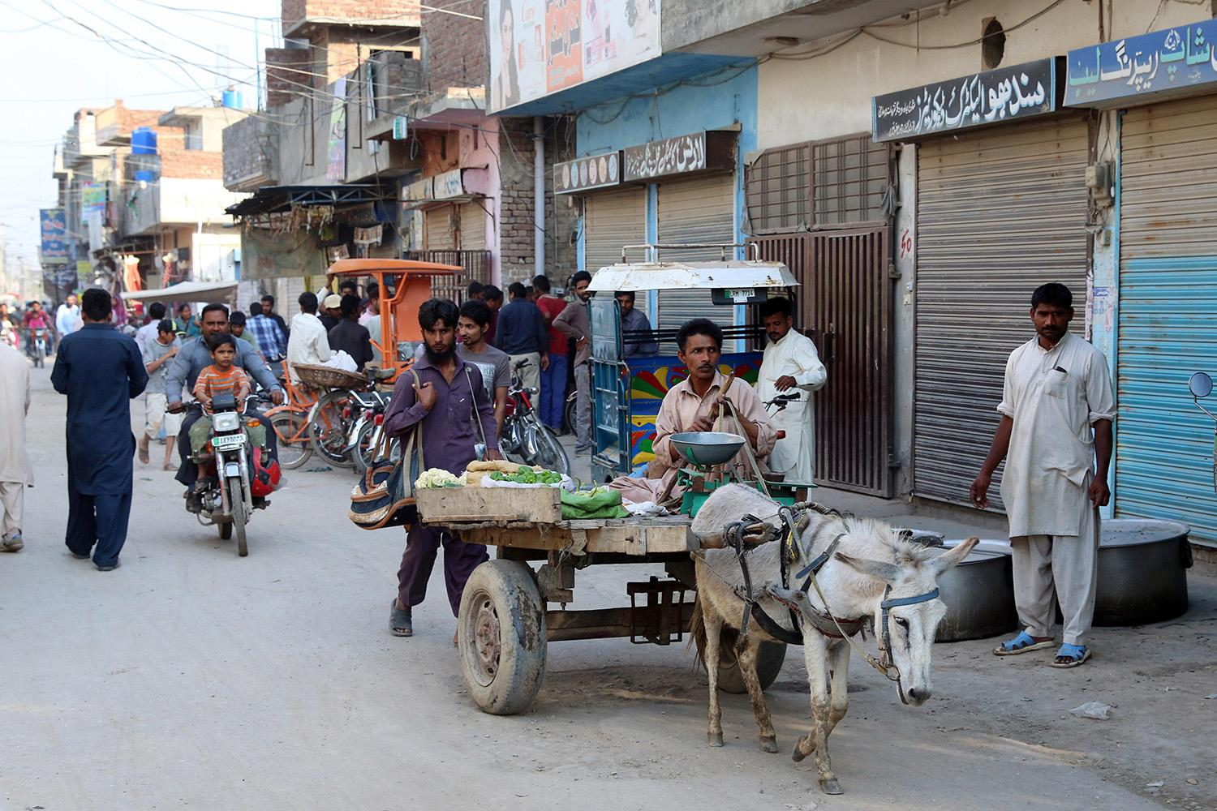
Foto: Friedrich Stark / Alamy Stock Photo
Notes:
Slide 61-63 mengilustrasikan kisah Petrus, digunakan untuk komentar penutup sesi.
Cerita Peter, Pakistan
Peter adalah pemuda yang membantu membuat perbedaan bagi komunitas Kristen di Kot Lakhpat yang mayoritas penduduknya beragama Islam di kota Lahore, Pakistan. Setiap pagi, Peter memulai harinya dengan menonton kebaktian yang dibawakan oleh seorang pendeta di stasiun TV Kristen lokal. “Saya tidak punya banyak waktu untuk membaca kitab suci atau mengambil bagian dalam kelompok belajar Alkitab, tetapi menonton kebaktian ini adalah cara yang luar biasa bagi saya untuk memulai hari saya,” katanya.

Slide 62
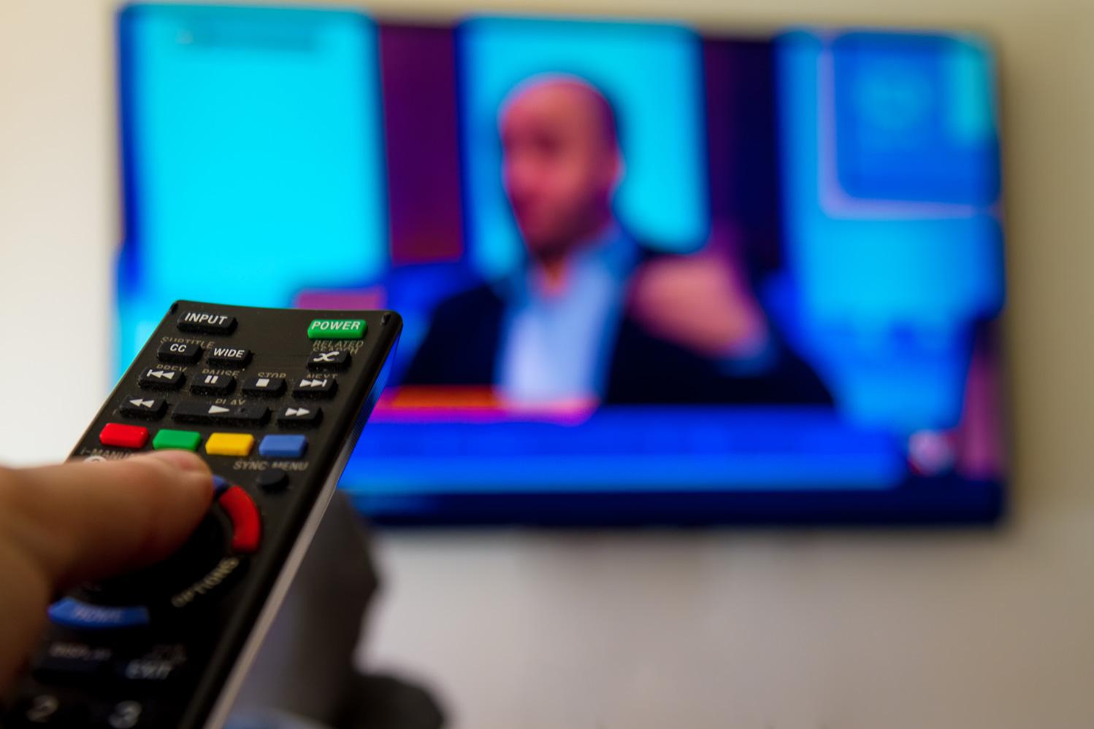
Foto: Simon Mayer
Notes:
Suatu pagi, saluran TV Kristen mati. Awalnya, Peter mengira ada masalah teknis. Ketika saluran itu masih tidak tayang seminggu kemudian, Peter dan sekelompok pemirsa setia dari daerah itu mendekati pendeta TV, yang memberi tahu mereka bahwa saluran itu berfungsi dengan baik di daerah lain.
Ketika mencari tahu lebih dalam, mereka menemukan bahwa seorang imam di masjid setempat dengan teknisi kabel telah mengatur untuk memotong saluran di daerah itu, karena seorang maulvi (ulama) setempat menganggapnya sebagai penginjilan Kristen.
“Anda bisa membayangkan betapa terkejutnya kami. Kami tinggal dekat dengan tetangga Muslim kami dan kami tidak memiliki masalah dengan mereka.” kata Peter.

Slide 63
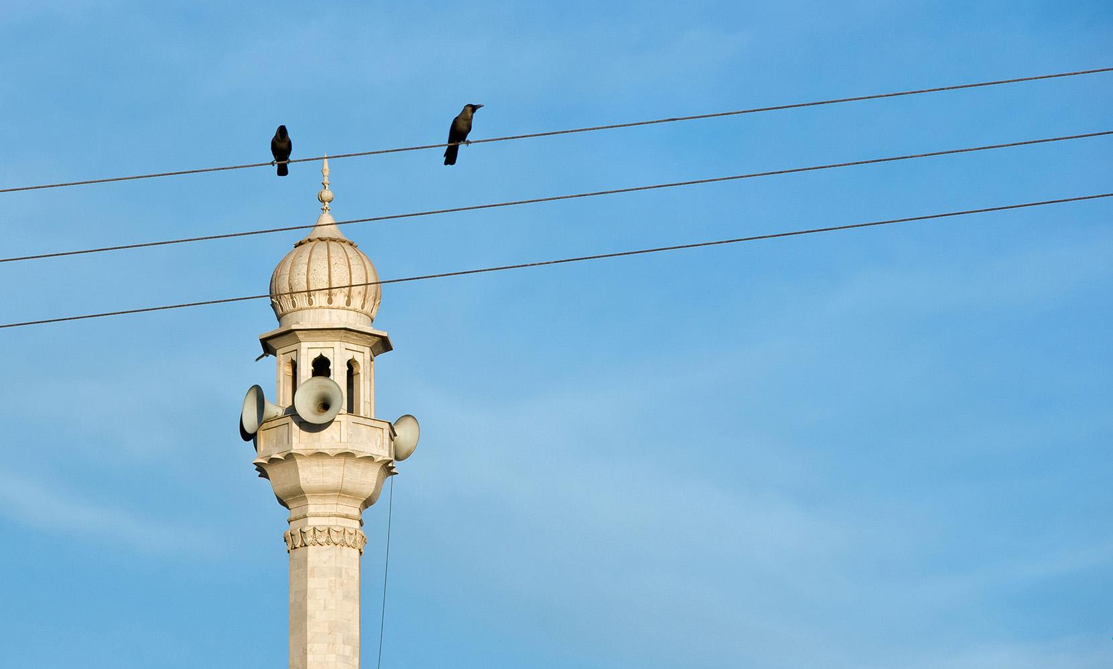
Foto: Agencja Fotograficzna Caro / Alamy Stock Photo
Notes:
Kelompok itu tahu bahwa situasinya sensitif, jadi mereka menghubungi organisasi ekumenis nasional untuk meminta nasihat dan informasi. Mengikuti saran ini, mereka pertama kali bertemu dengan teknisi kabel. Ia tidak keberatan untuk menghubungkan siaran tetapi mengatakan ia tidak bisa melawan sang imam. Kelompok itu memutuskan bahwa mereka perlu berdialog dengan ulama.
Seorang perwakilan kelompok menghabiskan lebih dari tiga jam mencoba meyakinkannya untuk mengizinkan saluran tersebut ditayangkan, tetapi tidak berhasil. Keesokan harinya, perwakilan itu mencoba lagi dan memberi tahu sang ulama tentang hak asasi manusia, kebebasan beragama dan berkeyakinan, serta hak-hak yang diberikan kepada setiap warga negara oleh Konstitusi Pakistan. Setelah seharian berdiskusi, sang ulama setuju untuk mengizinkan saluran itu ditayangkan, tetapi meminta pemirsa Kristen untuk mengecilkan volume selama waktu shalat, agar tidak mengganggu tetangga yang sedang shalat.
“Kami sangat senang!” kata Peter, "Meskipun itu hanya siaran TV bagi sebagian orang, itu adalah bagian yang sangat penting dari kehidupan kita sebagai orang Kristen."

Slide 64

Kerja yang bagus dan selamat datang kembali!
Sesi berikutnya: Berbagai identitas kita

